Slide 1
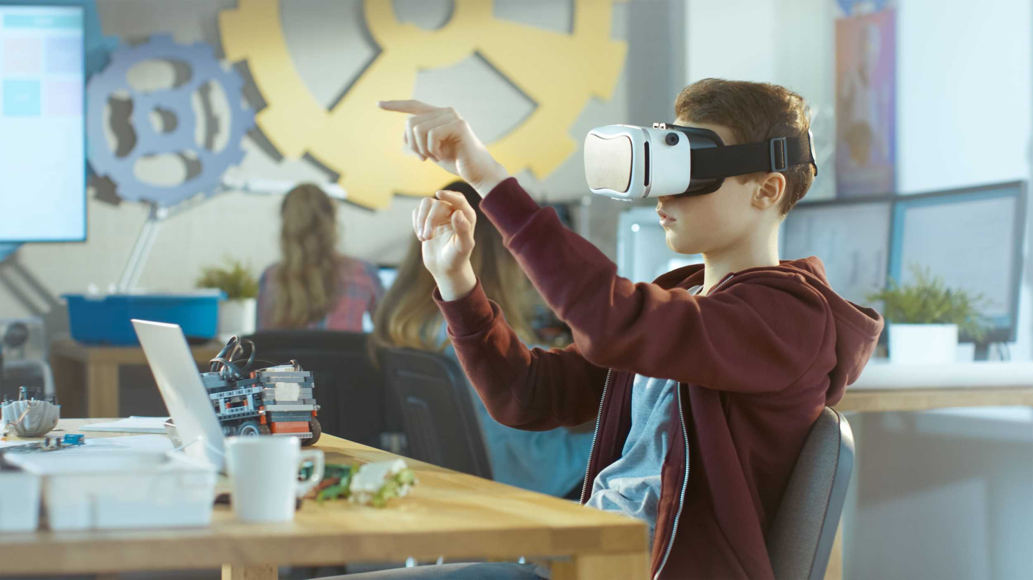

От обучения и хакатонов к реальной практике:
Как школьники и студенты участвовали в разработке проектов для реальных бизнес-заказчиков компании Varwin
Notes:
Обучайте. Создавайте.
Лидер??? The best
Какое-то УТП
Показывающий, что мы лучшие
Крупнейший поставщик образовательного контент в виртуальной реальности (Формулировка другая) Образовательный метаверс, UGC
Платформа (среда?) для создания образовательного контента в виртуальной реальности Легко и удобно осваивать. Боль – вовлеченность, у детей должен быть интерес.
Повышаем вовлеченность Детям интересно
В образовании, не школьном образовании
Важно двигать про колаб, доп предметы и тд кейс с учительницей историей
Везде для детей, школ, преподавателей, профессия будущего
Первый шаг к профессии будущего VR-разработчик/специалист Varwin настолько гибок, что в рамках уроках информатики дети могут делать проекты по другим предметам и закреплять данные о них Убирать, что учитель физики может сделать свой курс, но коллаборацию оставлять

Slide 2










Varwin Education — лидер VR для образования в России
350
700
1 900
образовательных организаций используют лицензии Varwin Education
преподавателей получили повышение квалификации
учебных мест оборудовано в образовательных организациях
6 000
7 000
15 000
школьников и студентов используют Varwin в освоении новой специальности
участников хакатонов на базе Varwin Education
пользователей платформы Varwin Education

Slide 3
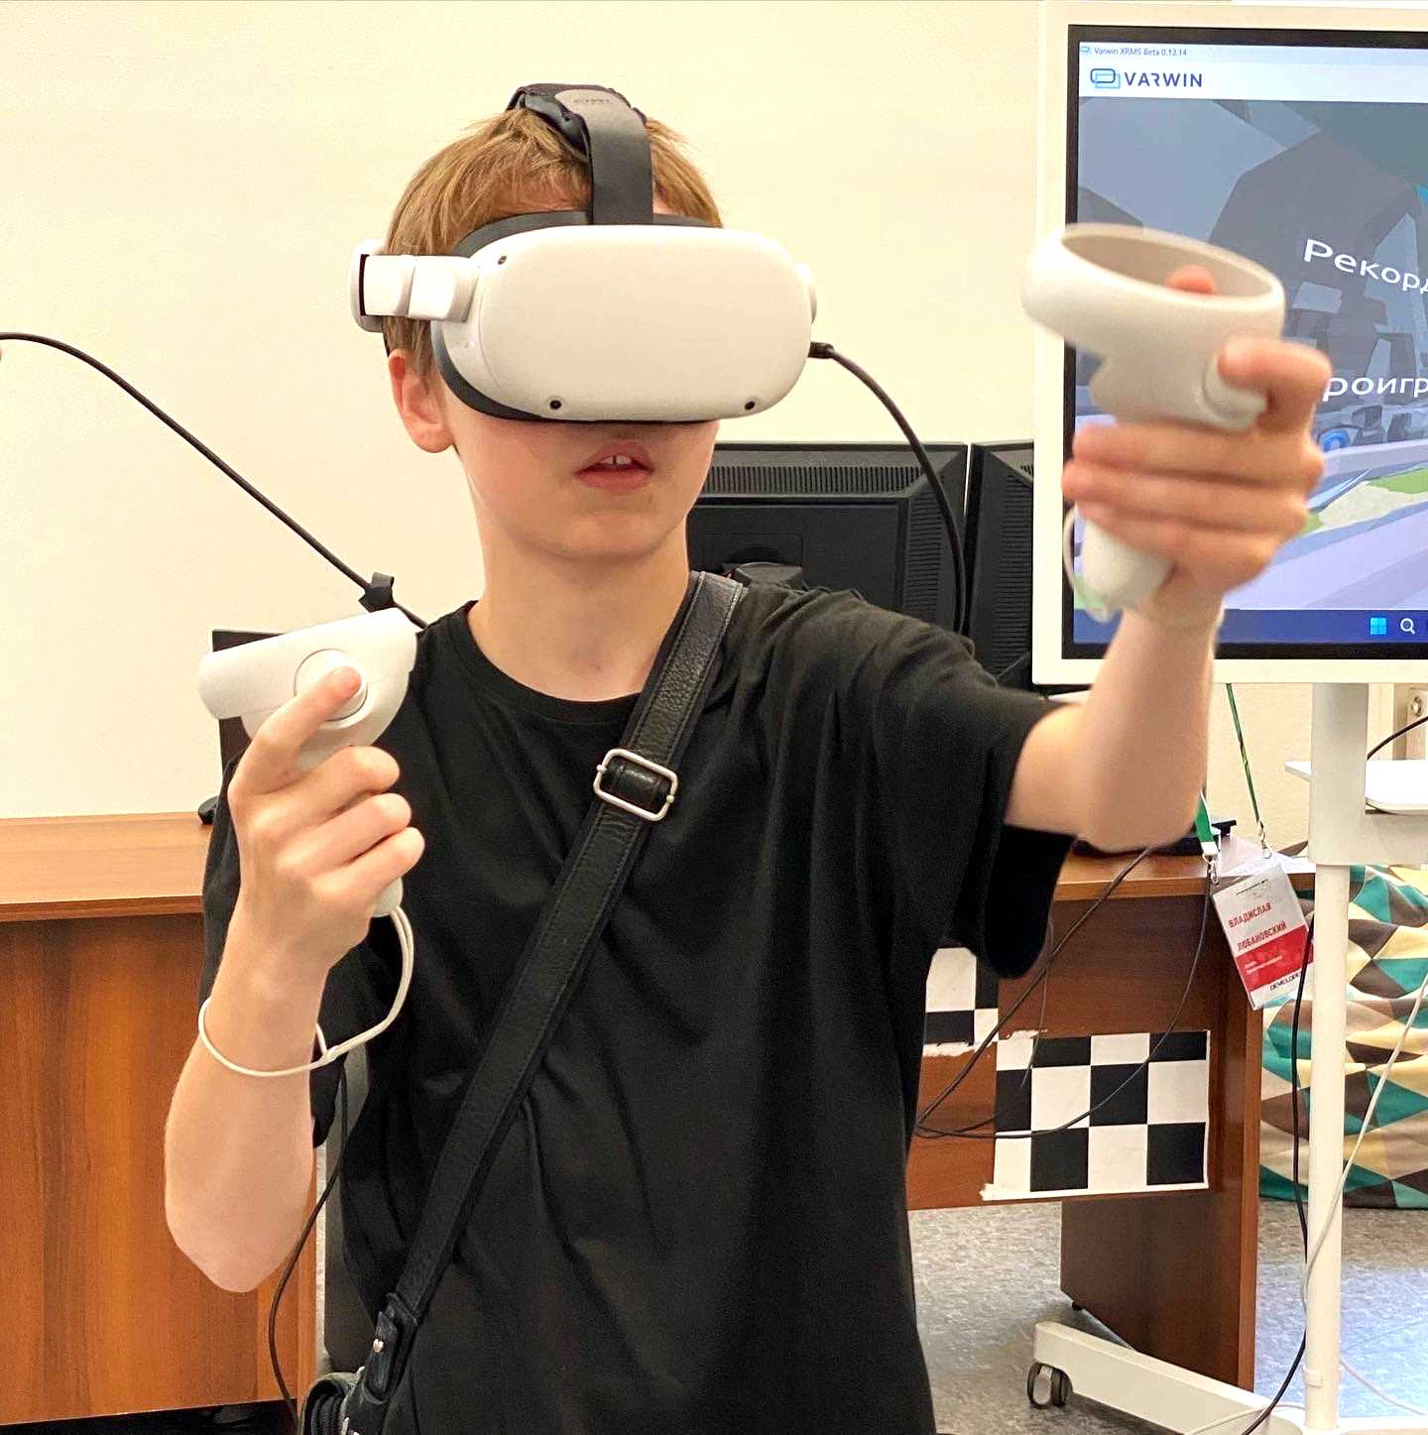
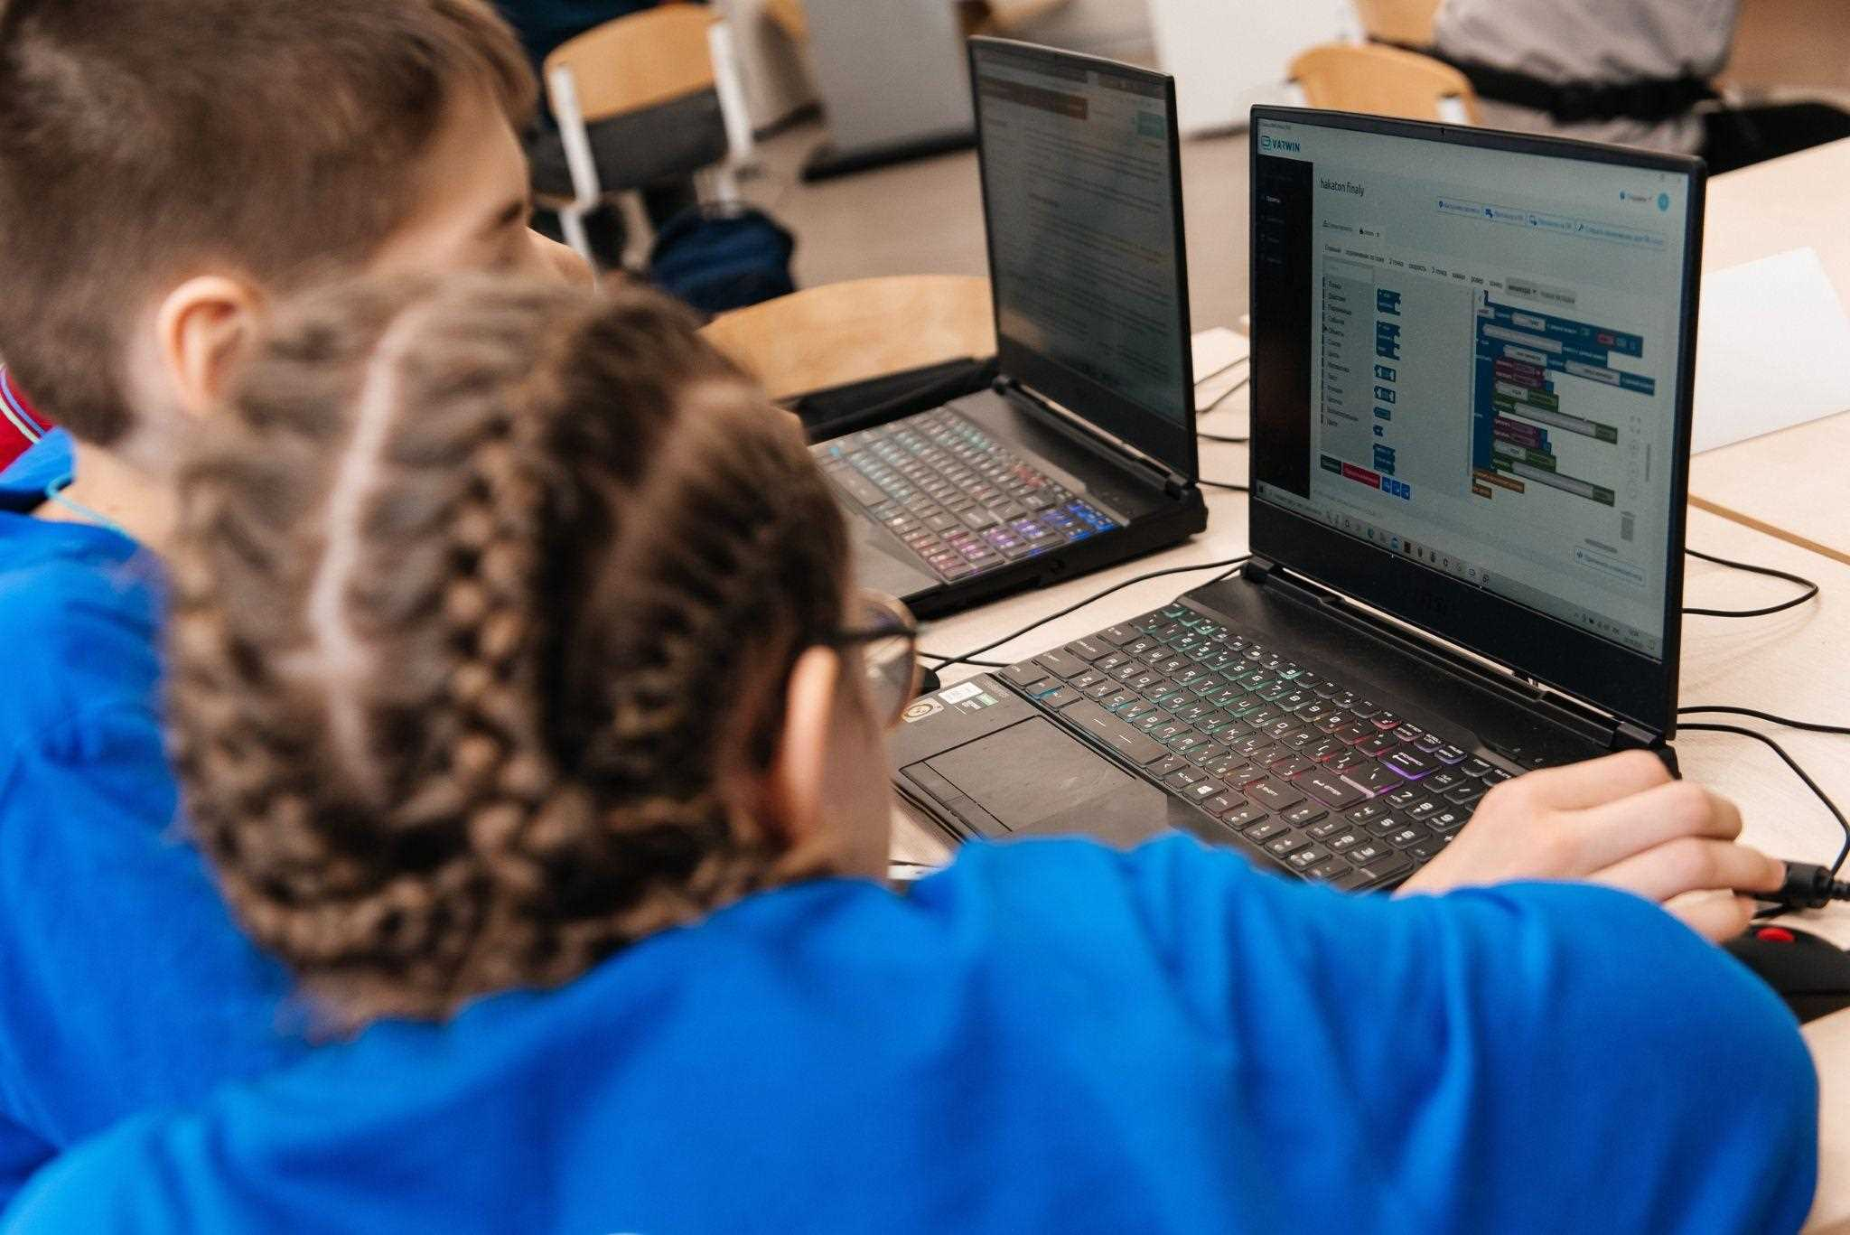
Varwin Education
— это образовательная среда для создания
и управления интерактивными 3D/VR-мирами, развивающая у детей навыки программирования.
Просто, как Scratch;
Увлекательно, как Minecraft и Roblox;
Полезно, как курсы по VR-программированию.
Первый шаг к профессии 3D/VR-разработчик.

Slide 4
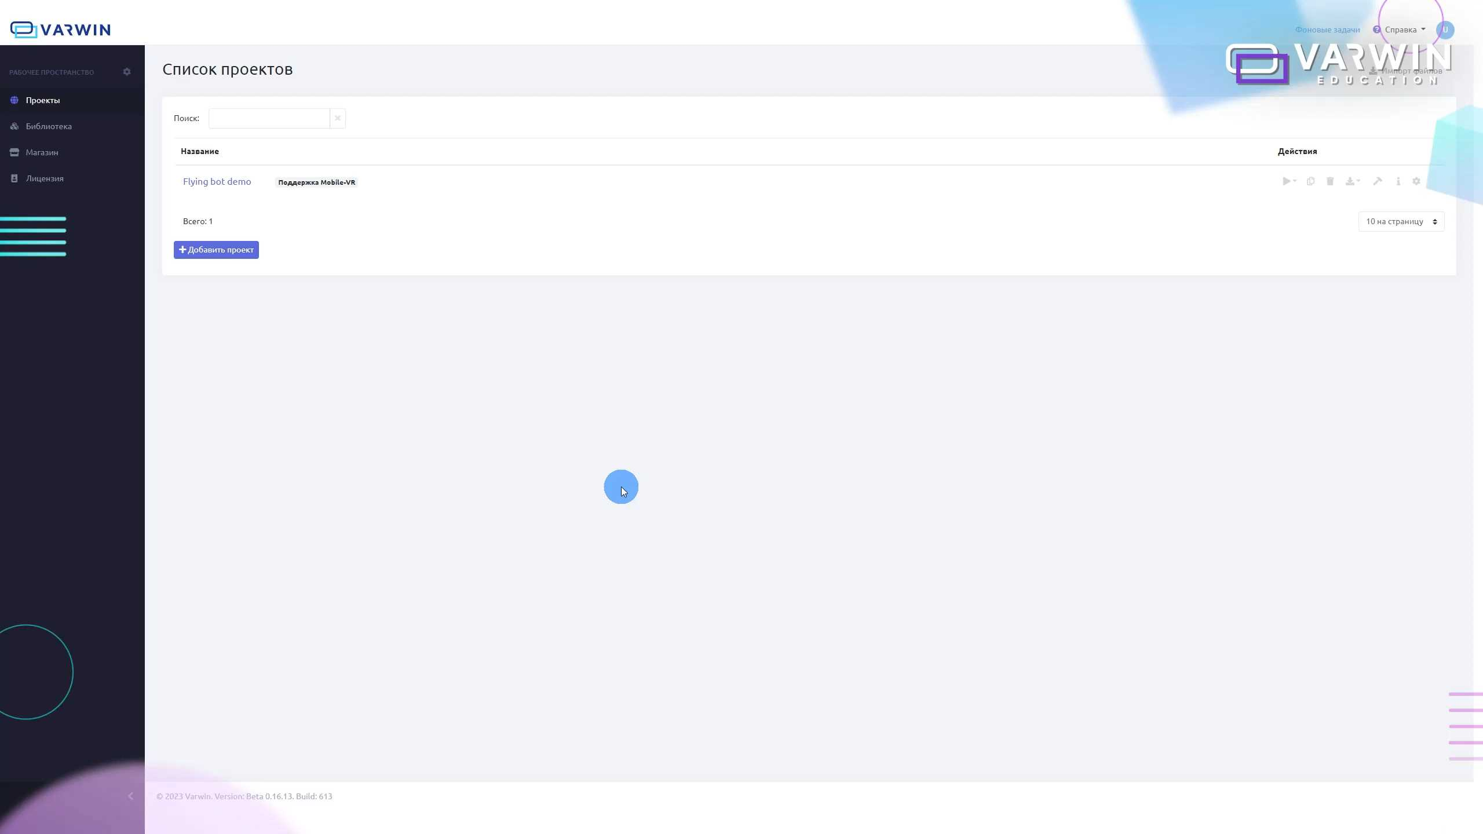
1 Видео: как работает Varwin

Slide 5
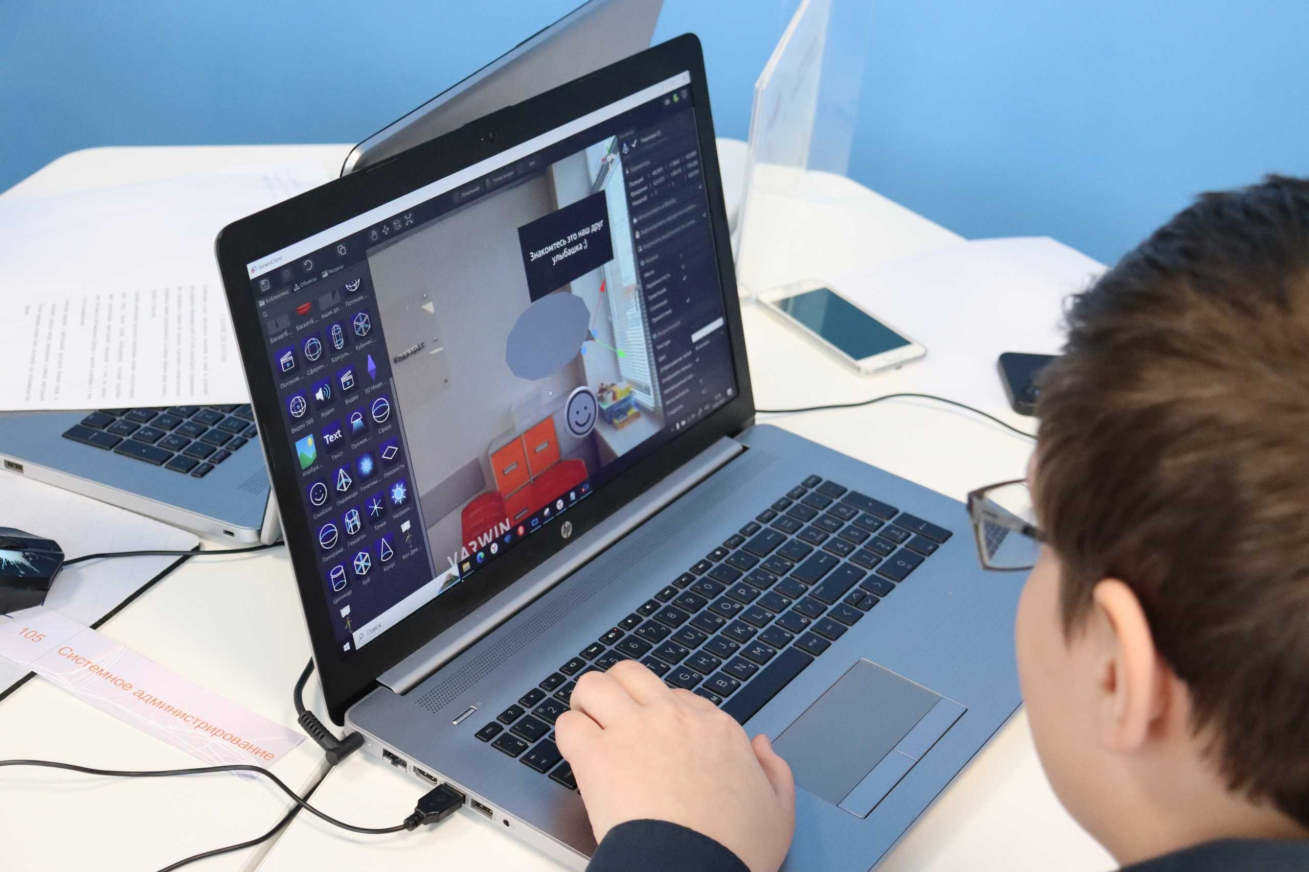
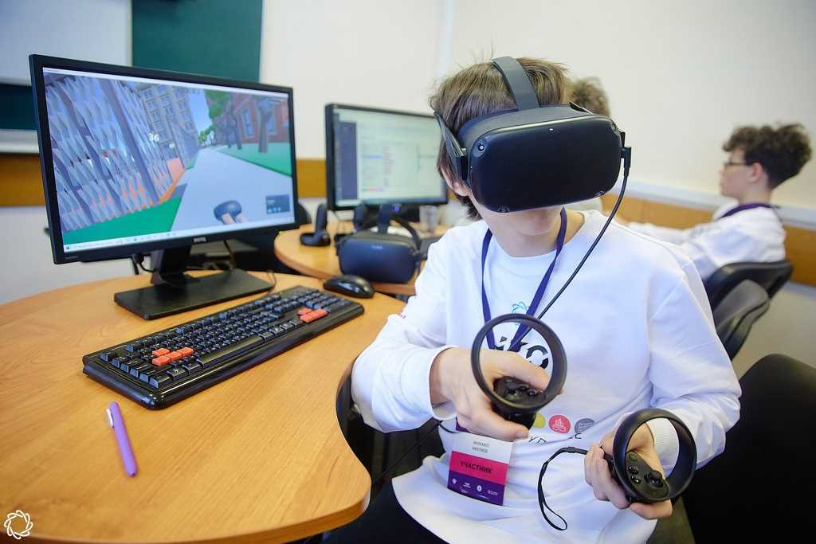
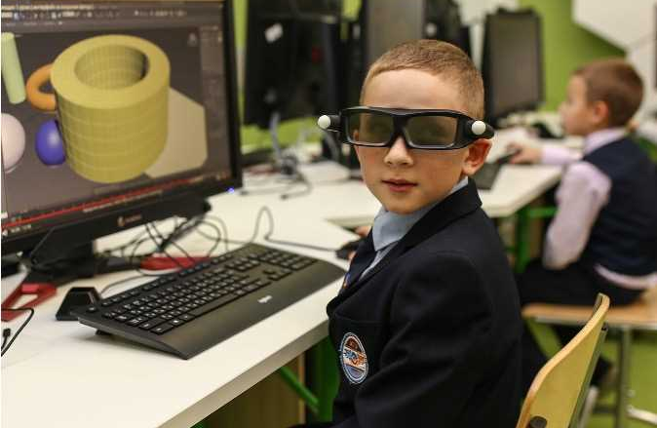
Varwin Education работает в трех режимах
3D (трехмерное пространство)
VR (виртуальная реальность,
virtual reality)
XR (расширенная реальность,
extended reality)

Slide 6


Varwin Education — российское ПО
ПО Varwin Education входит
в Единый реестр российских программ
для электронных вычислительных машин и баз данных.
Правообладатель: ООО «3Д Инновации».
Номер записи реестра: 11512.
Varwin является резидентом Фонда «Сколково».

Slide 7
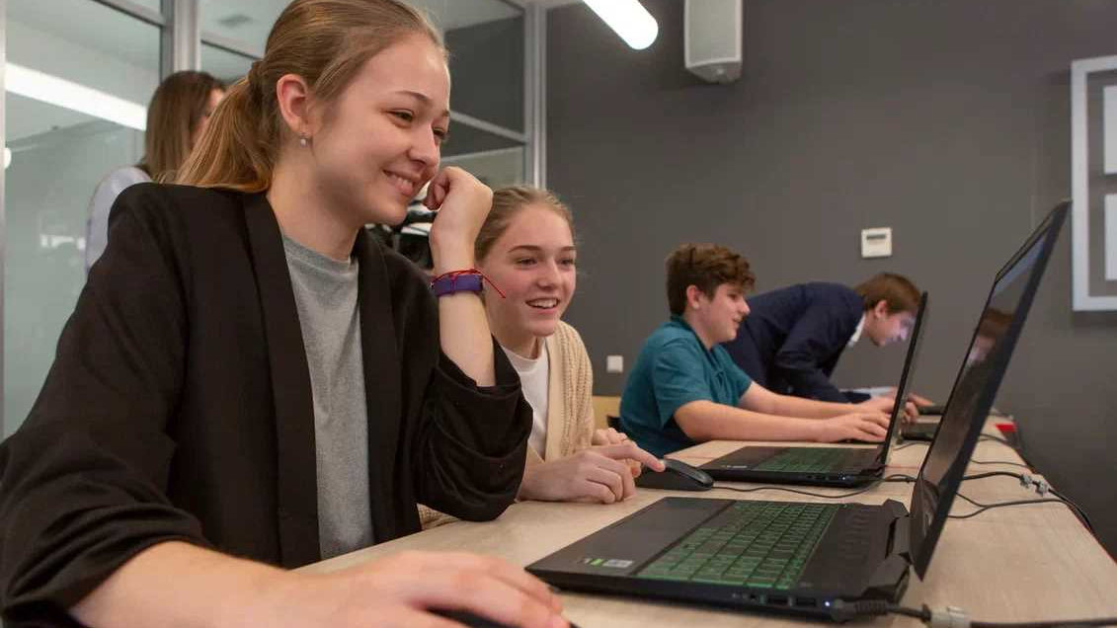
Применение Varwin Education в образовательном процессе
Notes:
Обучайте. Создавайте.
Лидер??? The best
Какое-то УТП
Показывающий, что мы лучшие
Крупнейший поставщик образовательного контент в виртуальной реальности (Формулировка другая) Образовательный метаверс, UGC
Платформа (среда?) для создания образовательного контента в виртуальной реальности Легко и удобно осваивать. Боль – вовлеченность, у детей должен быть интерес.
Повышаем вовлеченность Детям интересно
В образовании, не школьном образовании
Важно двигать про колаб, доп предметы и тд кейс с учительницей историей
Везде для детей, школ, преподавателей, профессия будущего
Первый шаг к профессии будущего VR-разработчик/специалист Varwin настолько гибок, что в рамках уроках информатики дети могут делать проекты по другим предметам и закреплять данные о них Убирать, что учитель физики может сделать свой курс, но коллаборацию оставлять

Slide 8
Общее и дополнительное образование
для школьников
В настоящий момент Varwin Education применяется в образовательной деятельности следующих типов организаций:
Государственные и частные общеобразовательные школы;
Точки роста;
Кванториумы и IT-Кубы;
Центры дополнительного образования для детей;
Библиотеки и музеи и др.

Slide 9
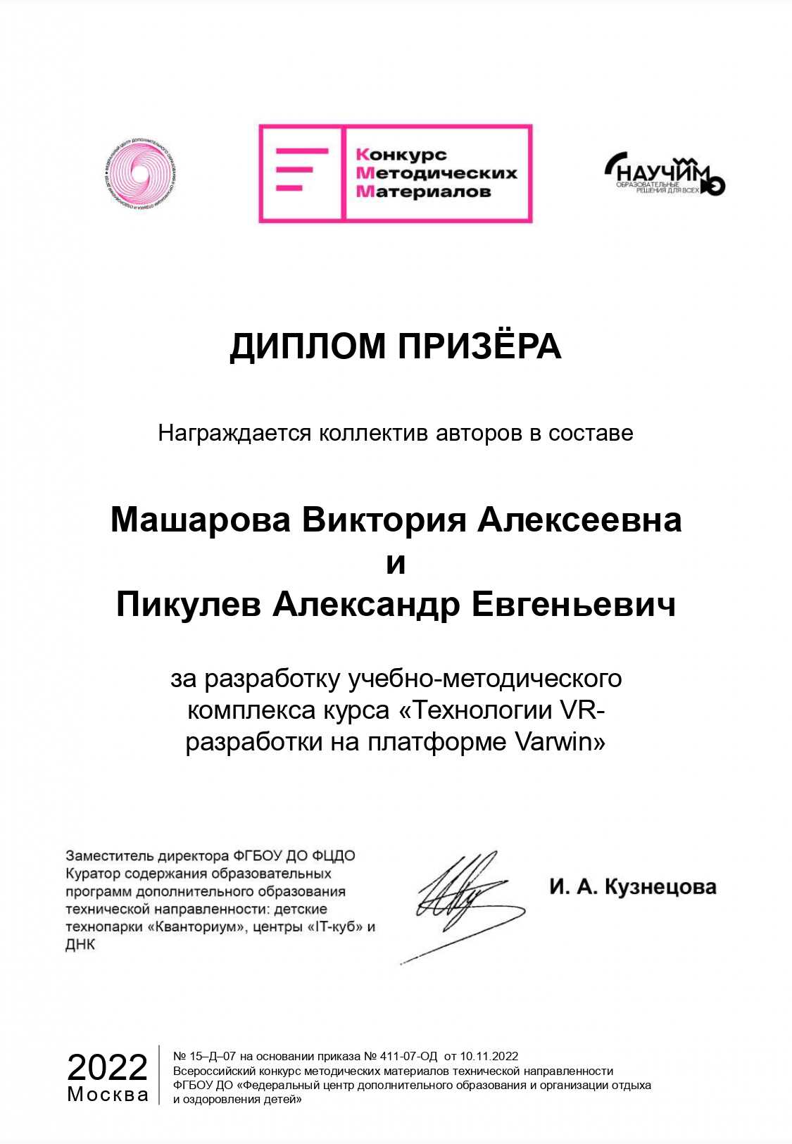
Готовый для внедрения учебно-методический комплекс
УМК занял 5 место во всероссийском конкурсе методических материалов технической направленности среди 500 участников
На базе УМК реализовано более 20 успешных апробаций в рамках образовательного процесса
Более 50 образовательных организаций открыли полноценные образовательные программы на базе УМК
Варианты внедрения УМК Varwin Education:
Общеобразовательные программы
Внеурочная деятельность
Проектная деятельность
Дополнительное образование
Профориентационные мероприятия

Slide 10

Достижения педагогов
В 2023 году по результатам внедрения программы дополнительного образования по VR-разработке на базе ПО Varwin Education Илья Кустов, педагог дополнительного образования из «Академии талантов» г. Новый Уренгой:
Стал победителем в конкурсе «Учитель года» в номинации «Педагог дополнительного образования»;
Стал победителем регионального этапа Всероссийского конкурса профессионального мастерства работников сферы дополнительного образования «Сердце отдаю детям», участвуя с образовательной программой по Varwin Education.

Slide 11

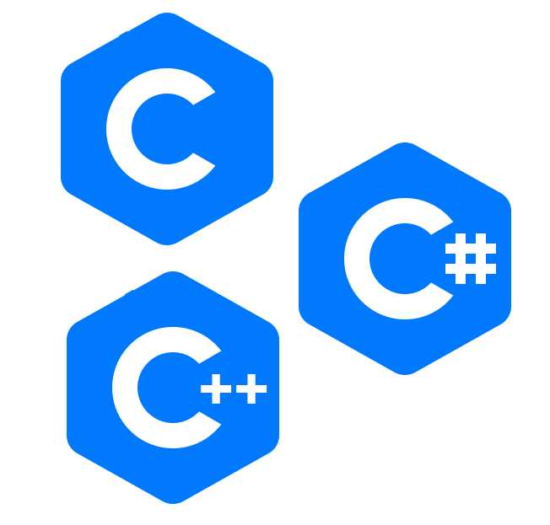







Образовательная траектория
базовый
продвинутый
С помощью Varwin Education можно построить различные траектории дополнительного образования
для школьников 1-11 классов

Slide 12
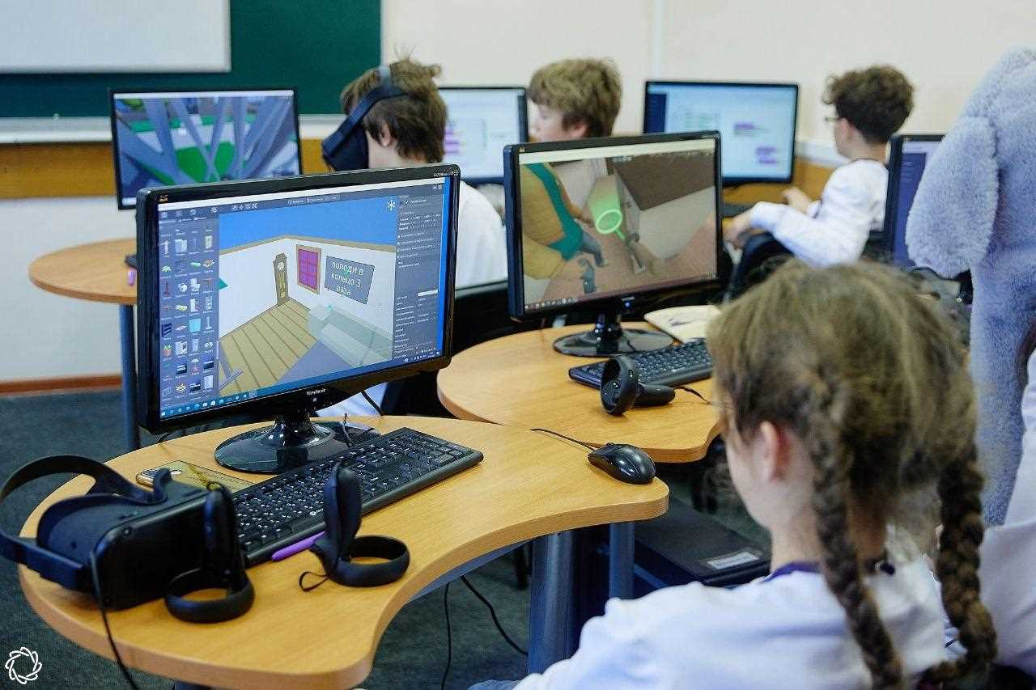
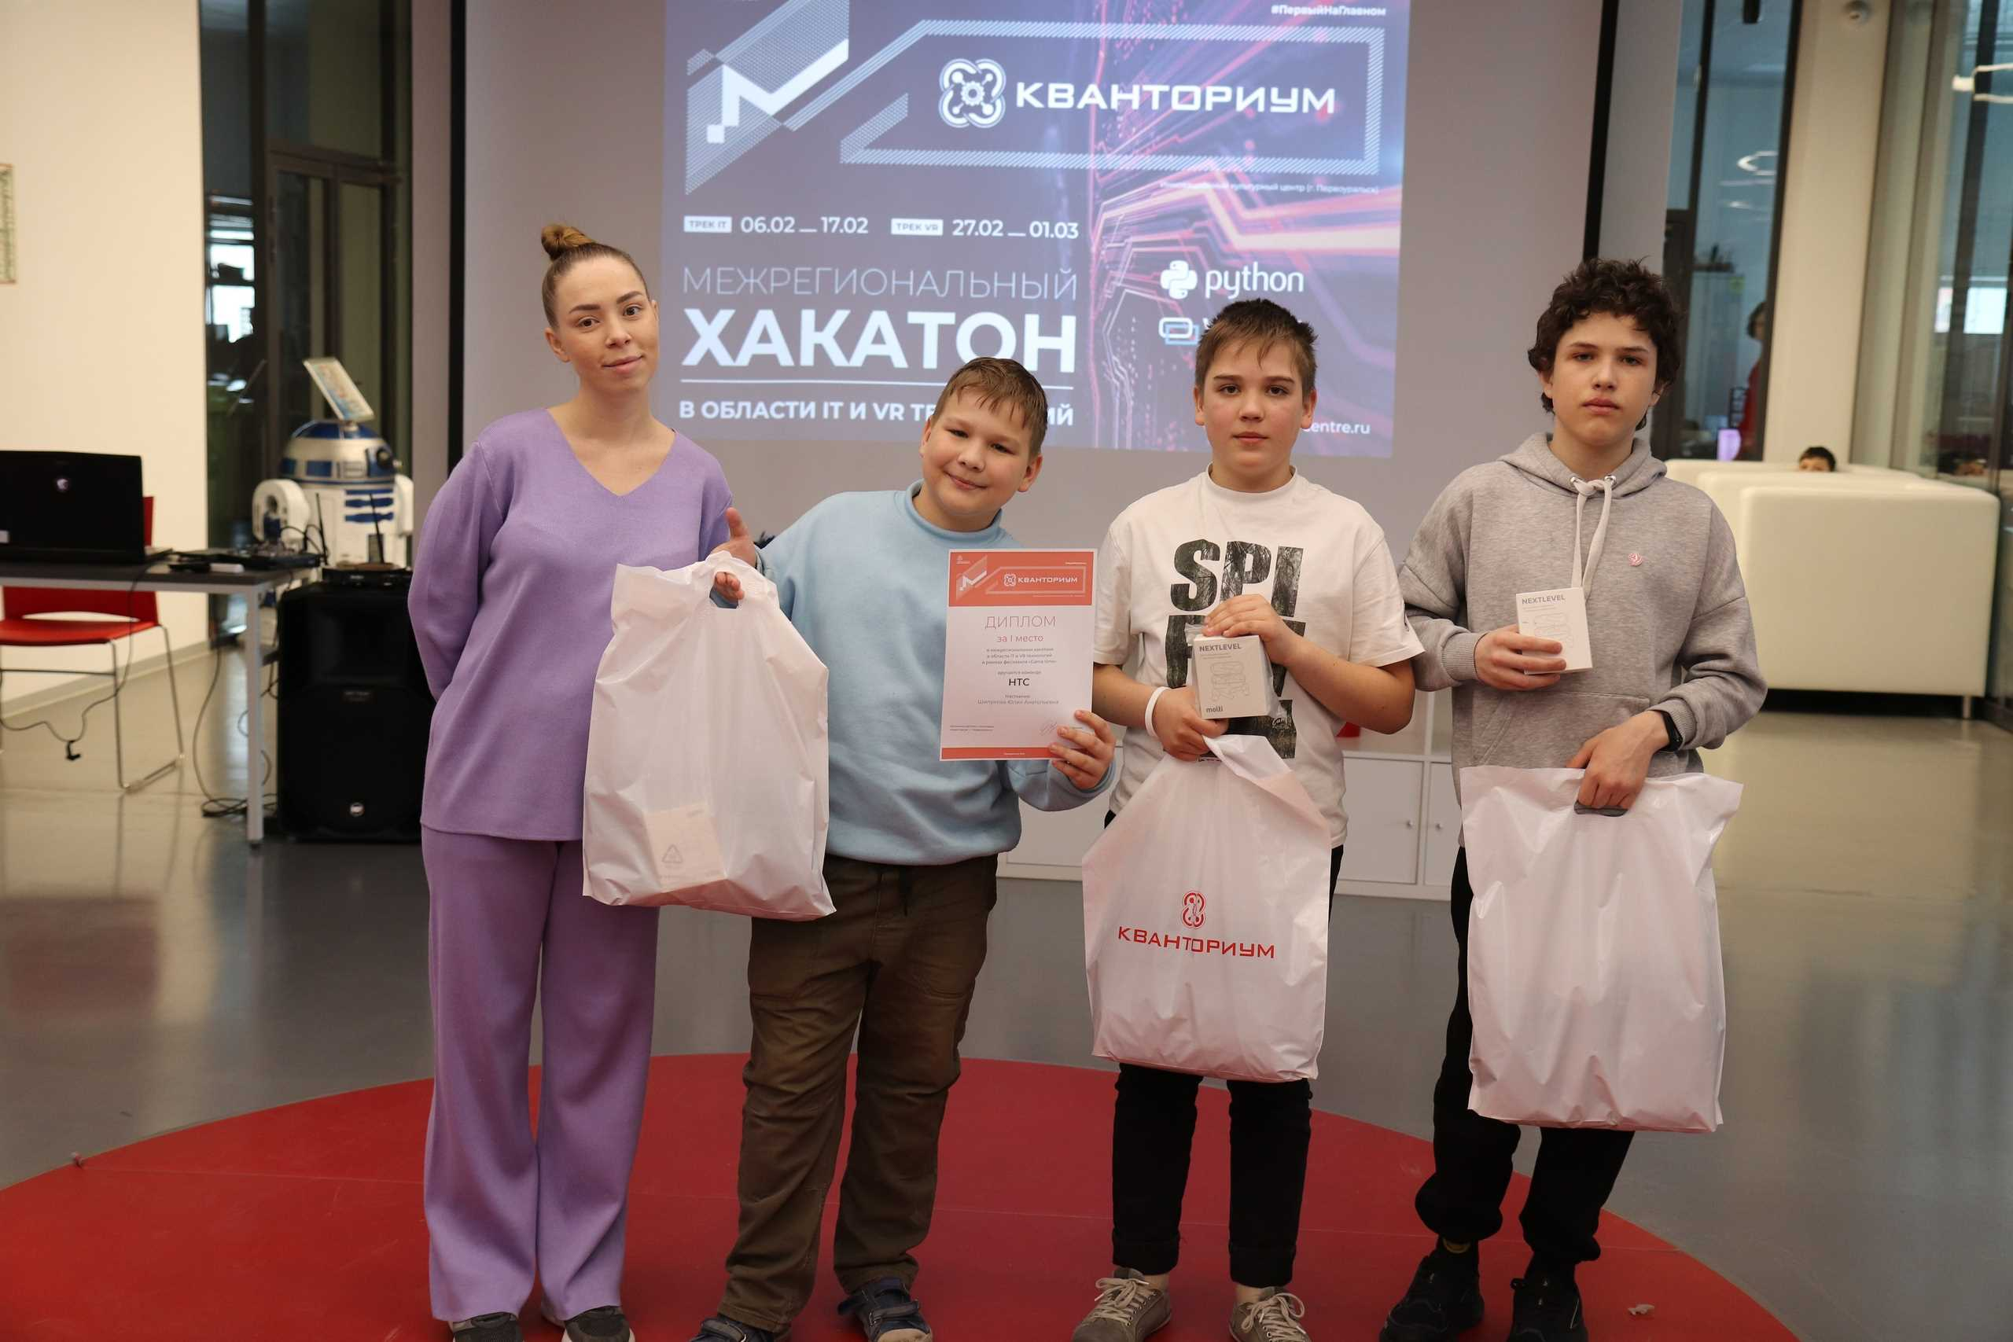

Образовательные программы IT-кубы
ГАНОУ СО «Дворец Молодёжи»,
Свердловская область
Педагоги IT-Куба реализуют комплексную программу дополнительного образования по направлению VR,
в рамках которой дети поэтапно изучают VR: начинают
с Varwin, и затем переходят на 3D моделирование и Unity.
Также в 2022/2023 уч.году Varwin стал партнером нескольких внутренних конкурсов по 3D/VR с участием более 120 школьников, которые проводились на базе учреждений ГАНОУ СО «Дворец Молодёжи».
Послушайте об опыте участия в конкурсах от педагога IT-Куб Уралмаш!

Slide 13

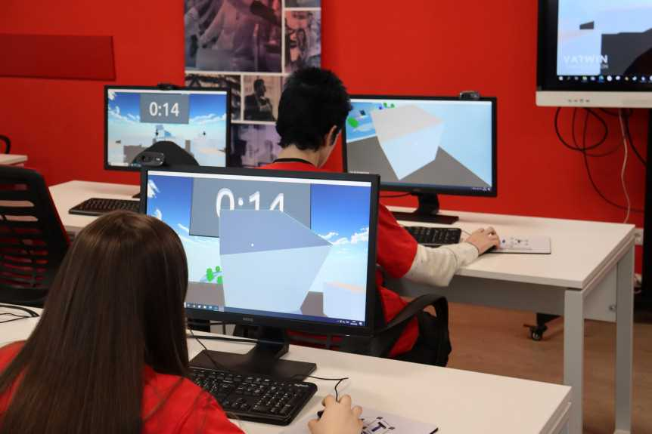
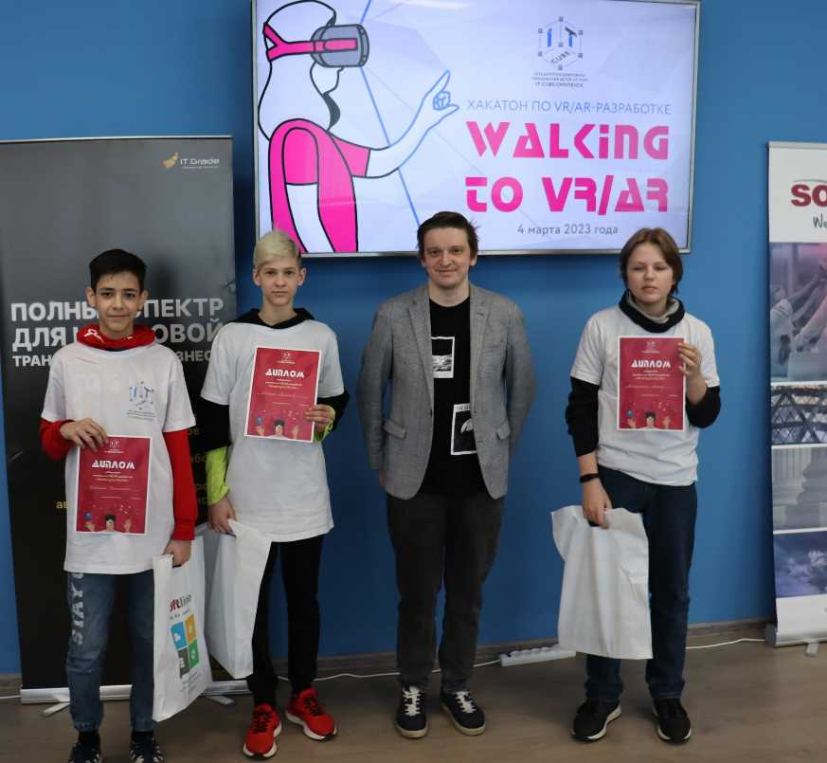
Образовательные программы IT-кубы
IT-Куб г. Смоленск
Реализован модуль «Изучение виртуальной реальности с применением Varwin Education», который включает создание проектов, прототипирование сцен, изучение логики программирования. Реализуется проектная деятельность с применением Varwin. Через модуль прошло около 60 учеников.
Проведен «Первый хакатон по виртуальной реальности», в рамках которого создавались VR-экскурсии по IT-кубу г. Смоленск.
В очном этапе конкурса приняло участие 18 финалистов.

Slide 14
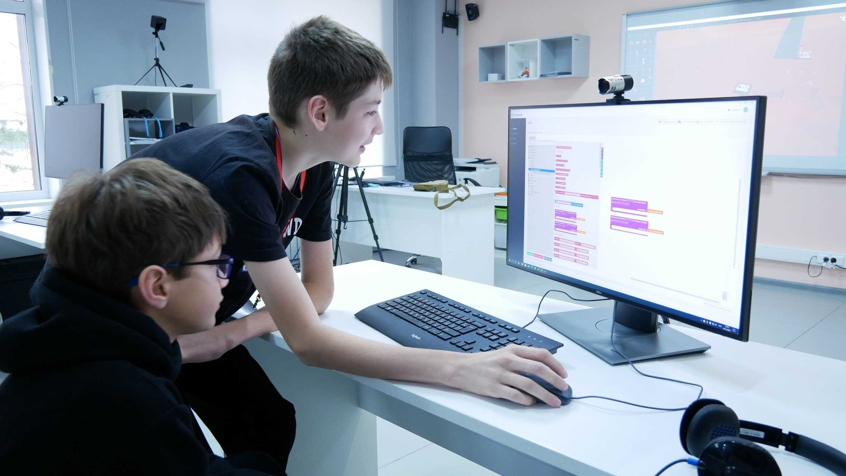
Хакатоны и конкурсы профессионального мастерства
Notes:
Обучайте. Создавайте.
Лидер??? The best
Какое-то УТП
Показывающий, что мы лучшие
Крупнейший поставщик образовательного контент в виртуальной реальности (Формулировка другая) Образовательный метаверс, UGC
Платформа (среда?) для создания образовательного контента в виртуальной реальности Легко и удобно осваивать. Боль – вовлеченность, у детей должен быть интерес.
Повышаем вовлеченность Детям интересно
В образовании, не школьном образовании
Важно двигать про колаб, доп предметы и тд кейс с учительницей историей
Везде для детей, школ, преподавателей, профессия будущего
Первый шаг к профессии будущего VR-разработчик/специалист Varwin настолько гибок, что в рамках уроках информатики дети могут делать проекты по другим предметам и закреплять данные о них Убирать, что учитель физики может сделать свой курс, но коллаборацию оставлять

Slide 15
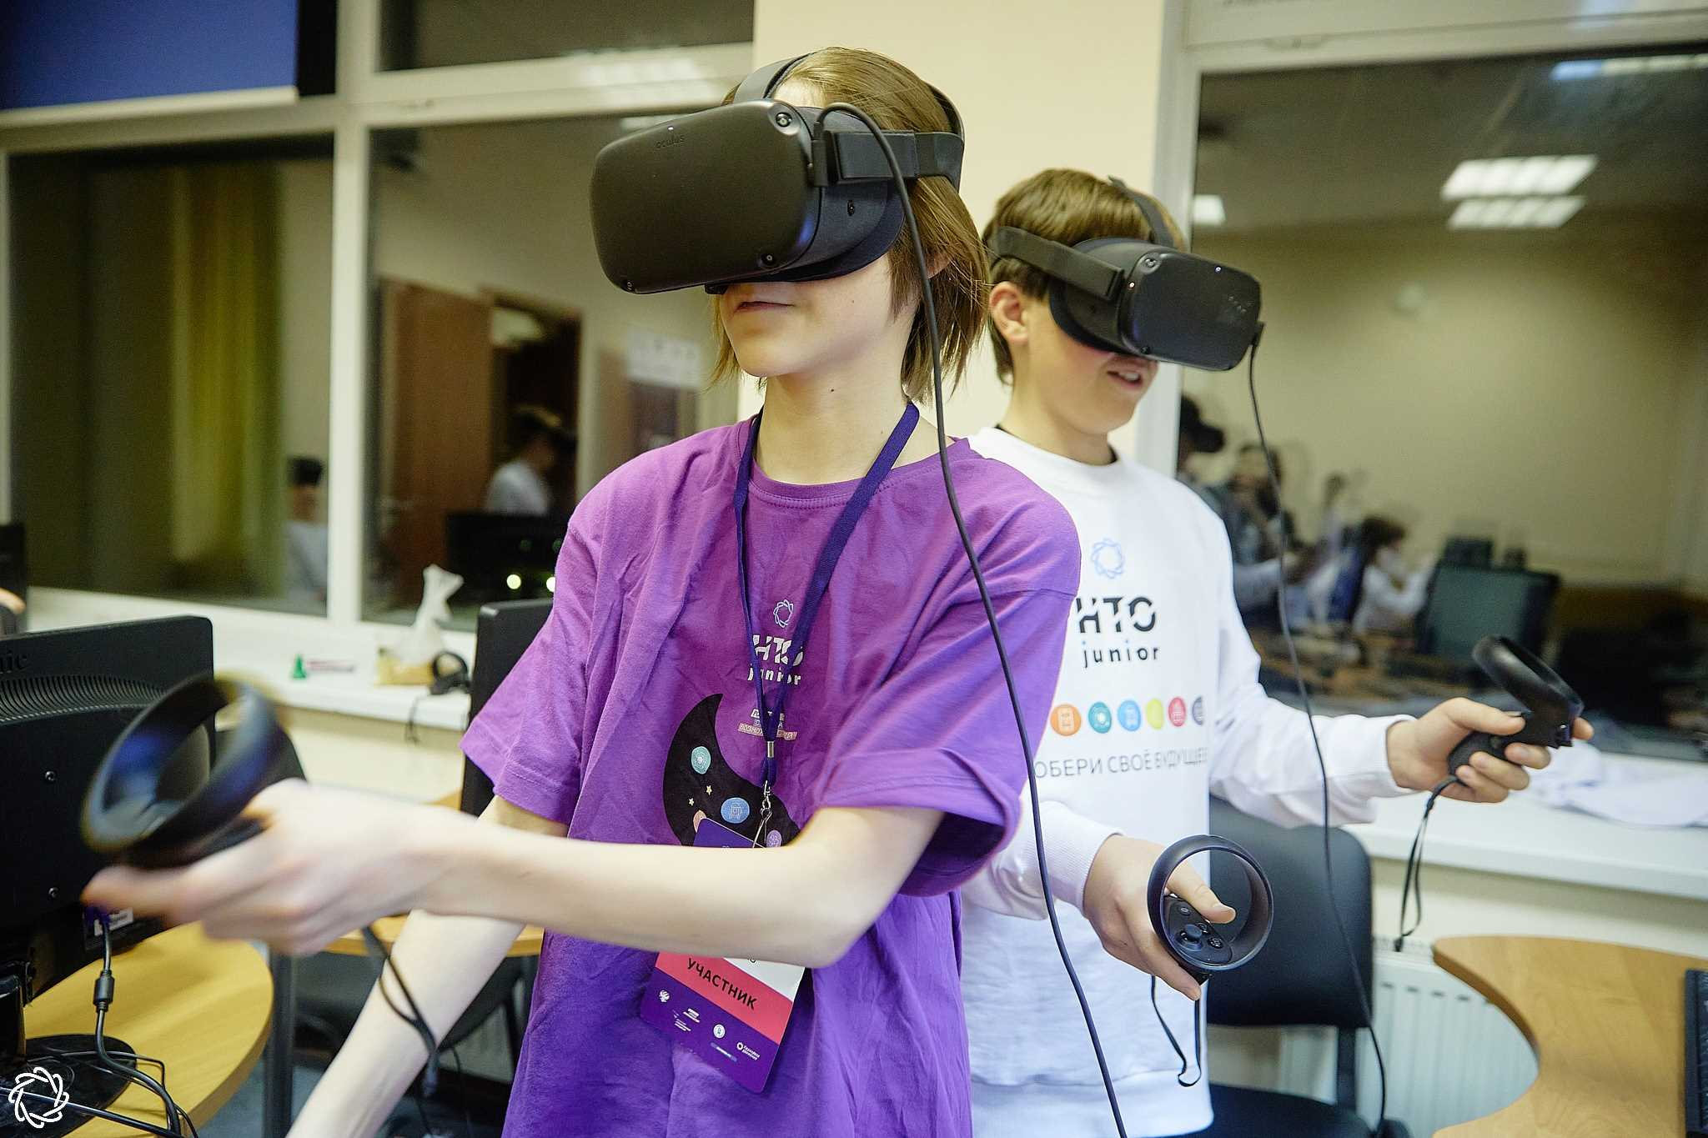
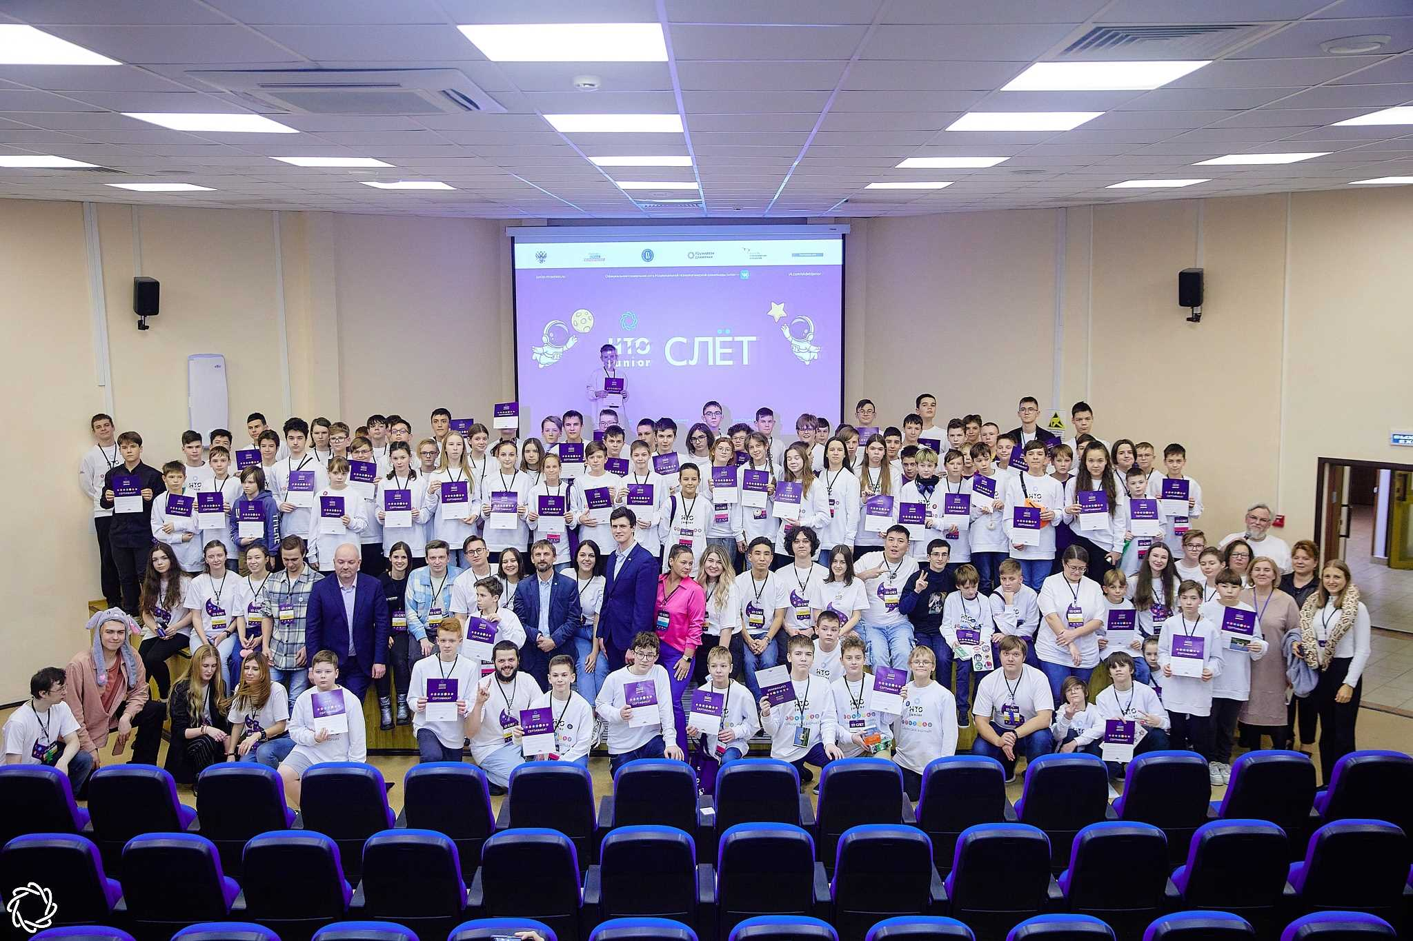

Varwin Education – лидер сферы НТО Junior
В НТО Junior в 2022 году приняли участие 21 659 человек.
Сфера «Технологии и виртуальная реальность» стала второй по популярности среди семи профилей олимпиады. На участие в сфере зарегистрировались более 2500 школьников со всей России.
Наиболее активными регионами стали Новосибирская, Московская области и г. Санкт-Петербург.
С 2022 года Сфера НТО Junior
«Технологии и Виртуальная реальность» проходит на Varwin Education

Slide 16
Хакатоны и конкурсы по 3D/VR на Varwin Education
1 хакатон
5 хакатонов
10 хакатонов
100+ участников
800+ участников
1000+ участников
2020
2022
2019
2021
2023
(зима-лето)
2 хакатона
12 хакатонов
300+ участников
4000+ участников
30
хакатонов и конкурсных мероприятий по 3D/VR разработке с 2019 года
7000+
школьников и студентов приняли участие

Slide 17
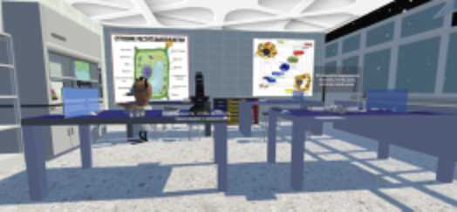
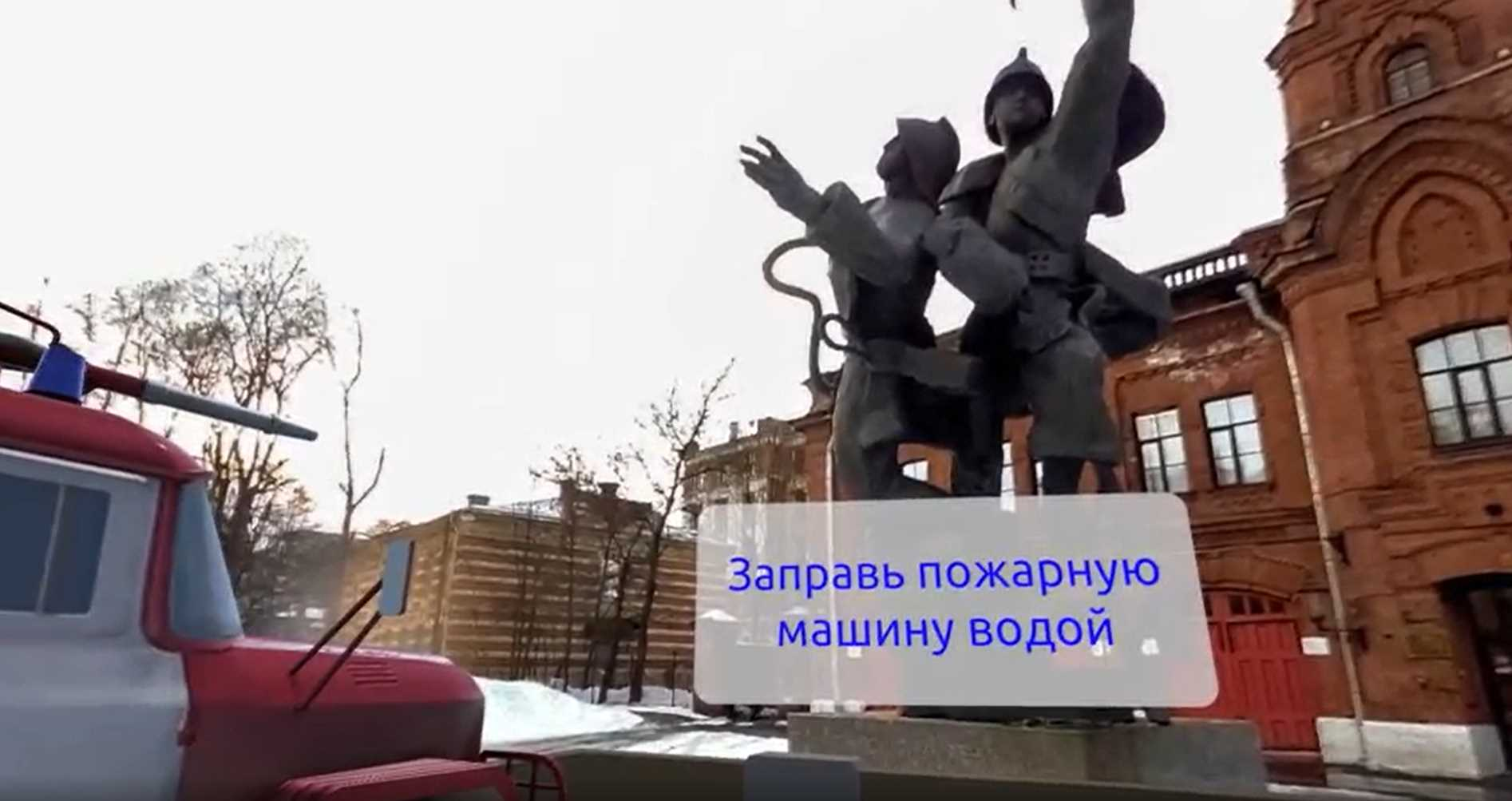
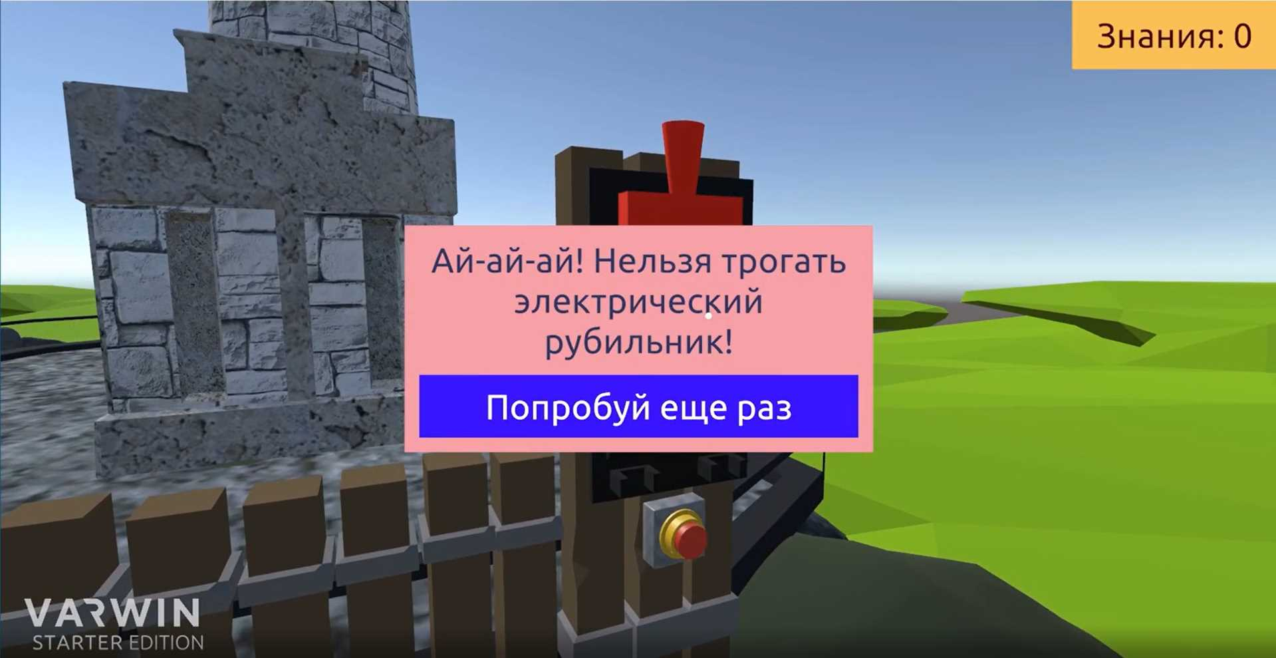
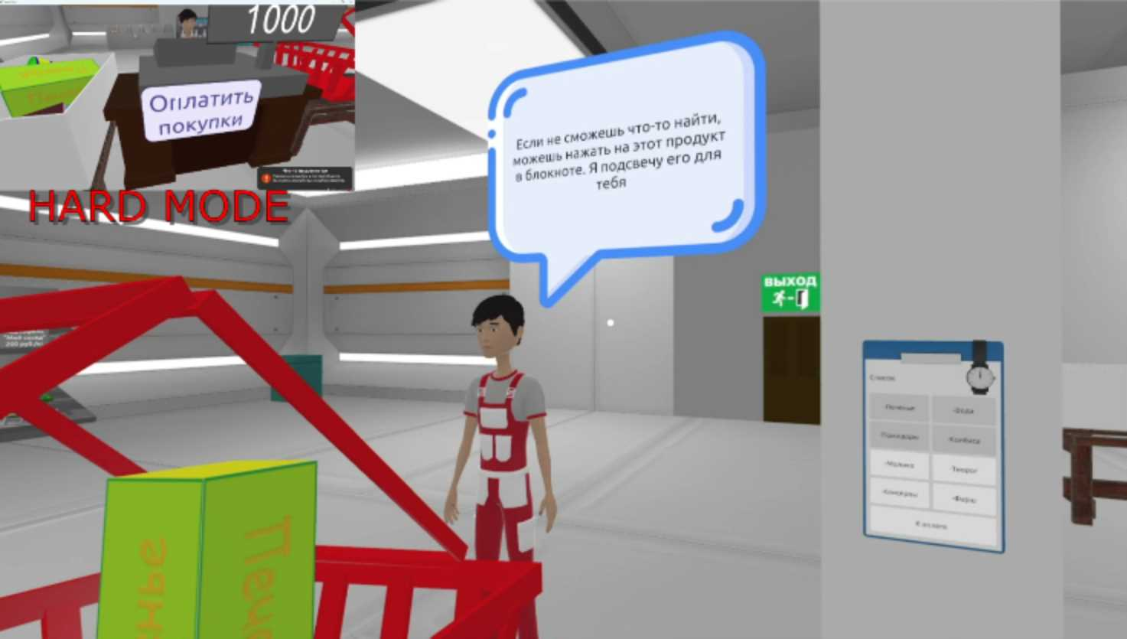
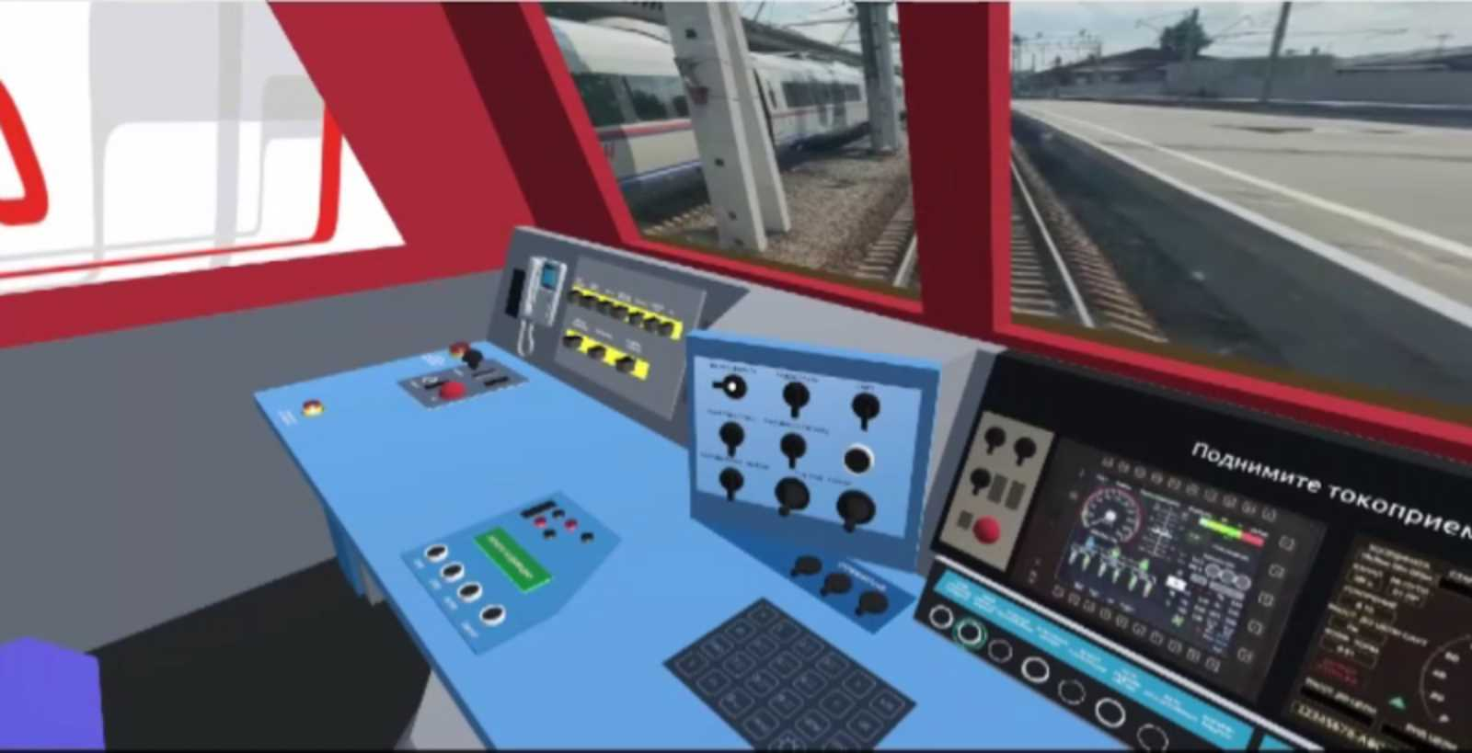
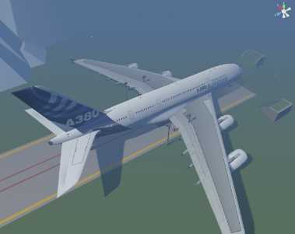
Проекты школьников на Varwin Education
Интерактивный урок
по биологии
VR-экскурсия по Петербургским
памятникам профессий
Интерактивный урок по электробезопасности
3
VR-симулятор «Поход в магазин»
для детей с ОВЗ
VR-симулятор кабины машиниста электропоезда для РЖД
VR-тренажер по подготовке к полету для авиакомпании «Аврора»

Slide 18
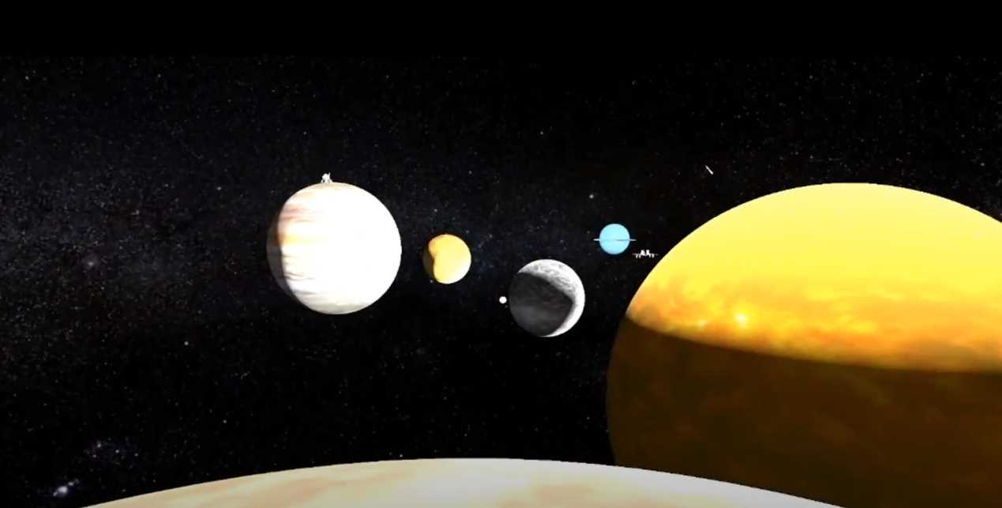
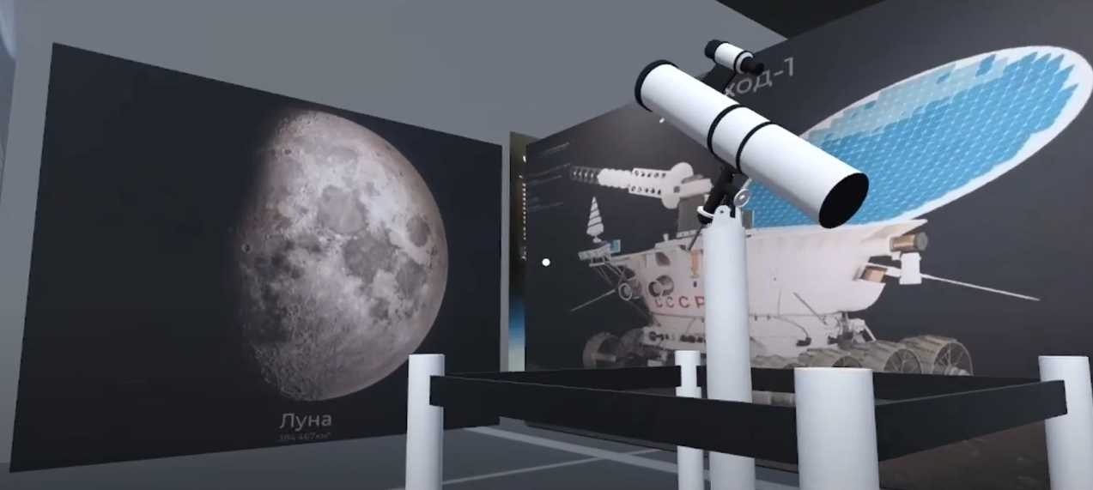

VR-экскурсия по планетарию
«IT-Куб» Уралмаш, Свердловская область
Кейс разработан в рамках хакатона по VR/AR «Digital days» командой школьников из IT-Куб Верхняя Пышма.
В рамках приложения предложена VR-экскурсия по Научно-просветительскому центру «Планетарий», расположенному в г.Верхняя Пышма, а также мини-игры на космическую тему.
В дальнейшем проект планируется сделать частью образовательно-развлекательной программы

Slide 19

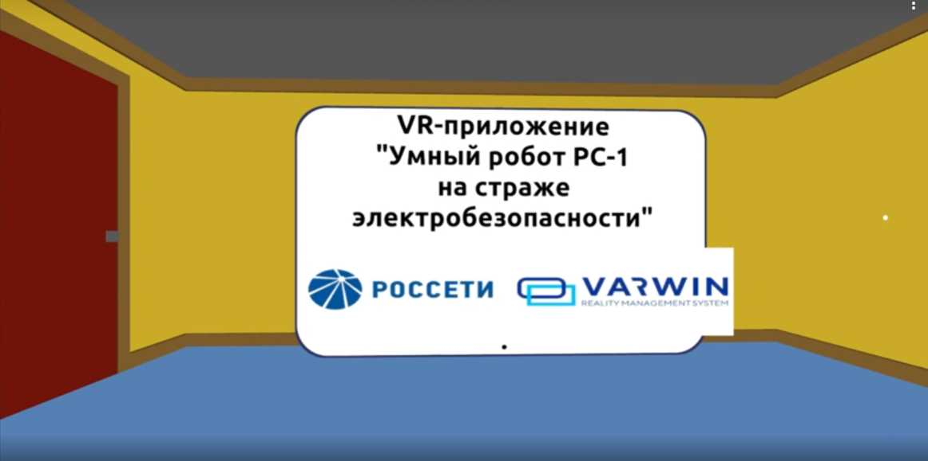
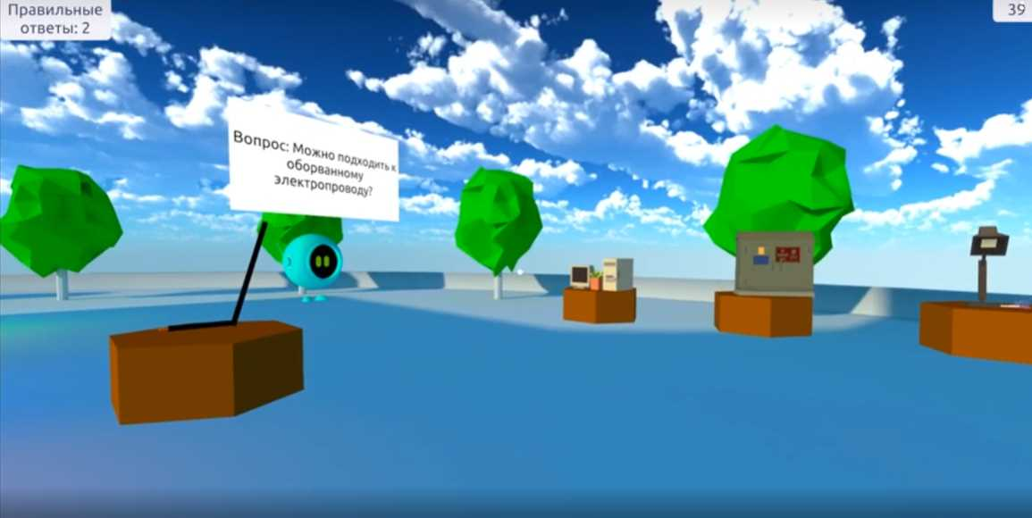
Урок по электробезопасности
МАУ ДО «Дом детского творчества», Свердловская область
Кейс разработан на Хакатоне в рамках областного фестиваля детского технического творчества «ТЕХНОFEST» в Свердловской области.
Проект разработал Королев Александр.
В рамках приложения наглядно демонстрируются опасные ситуации с электричеством и их последствия для здоровья человека.
«Россеть» будут применять проекты участников конкурса на уроках электробезопасности для детей.

Slide 20

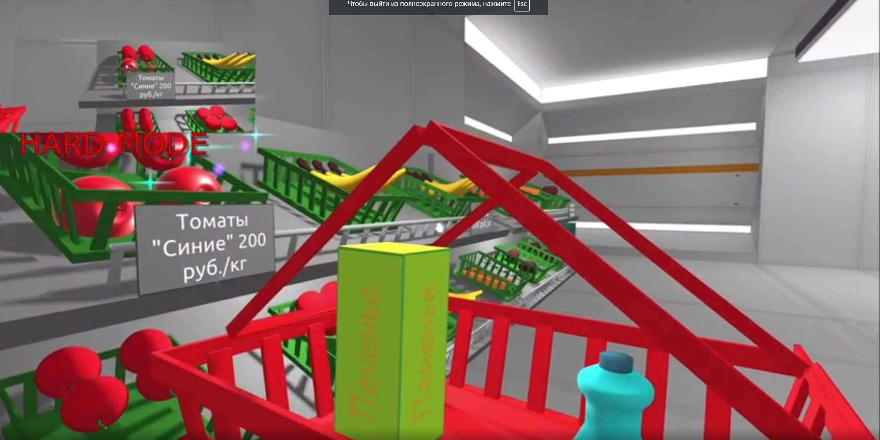
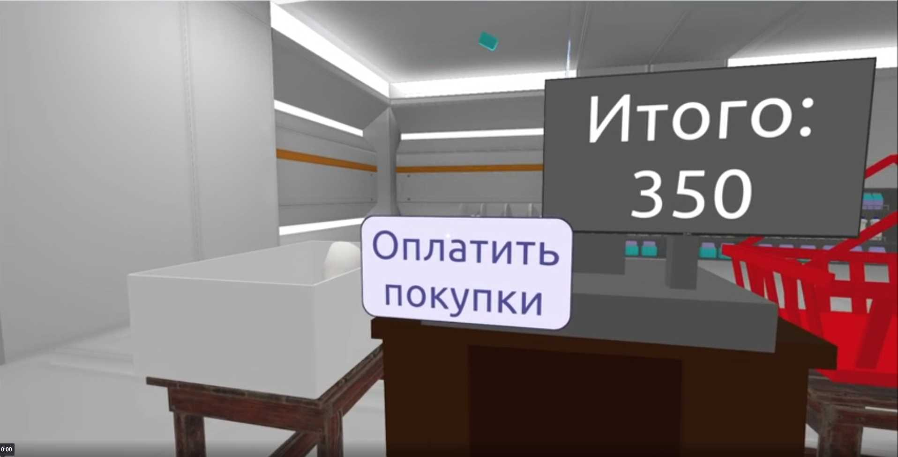
Апробация для детей с ОВЗ
IT-Куб г.Смоленск (наставник - Вятошин Р.А.).
Кейс разработан в рамках хакатона «Окно в VR»
Команда разрабатывала социально-значимый проект для адаптации детей от ГБОУ школы №4 Василеостровского района СПб, в котором ребенку предложено отработать алгоритм действий при походе в продуктовый магазин со списком покупок.
В сентябре 2023/24 учебного года проекты победителей и призеров будут апробироваться на площадке школы.

Slide 21
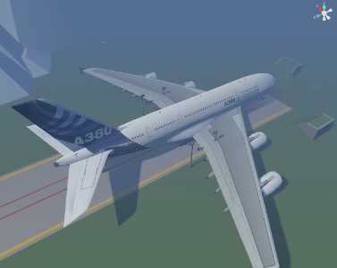

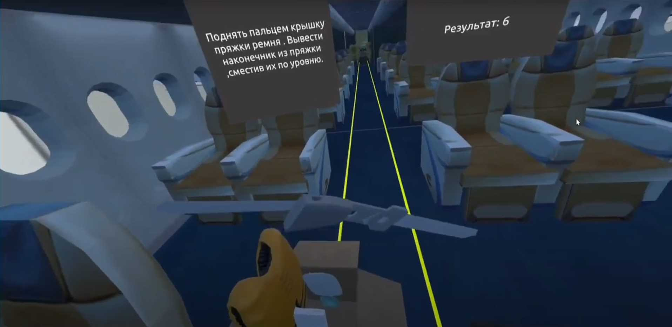
Кейс для авиакомпании
МБОУ СОШ №1 г.Углегорск, Сахалинская область
Кейс разработан в рамках хакатона «VR Sakh» по заказу авиакомпании «Аврора».
Тренажер позволяет достоверно воспроизвести условия авиасалона с пассажирами, которые готовятся к вылету, что является преимуществом перед классическим обучением, основанным на ролевой игре.
Тренажер разработан командой учеников 10 класса «Ternity»
Сотрудничество продолжается: участники хакатона разрабатывают для «Авроры» VR-игру для вовлечения посетителей выставок.

Slide 22

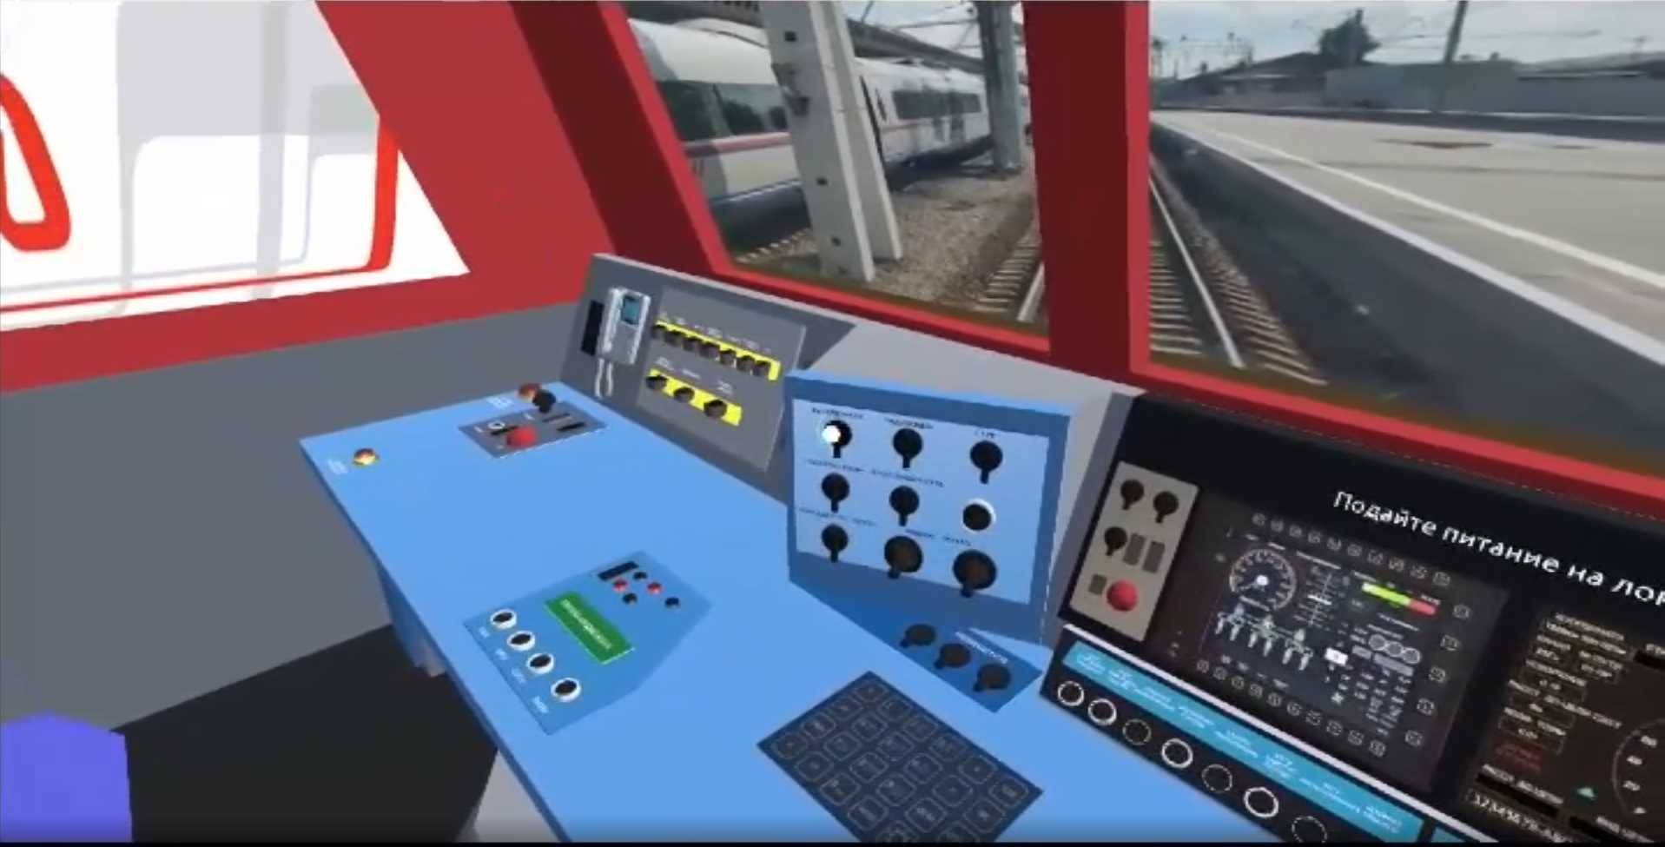
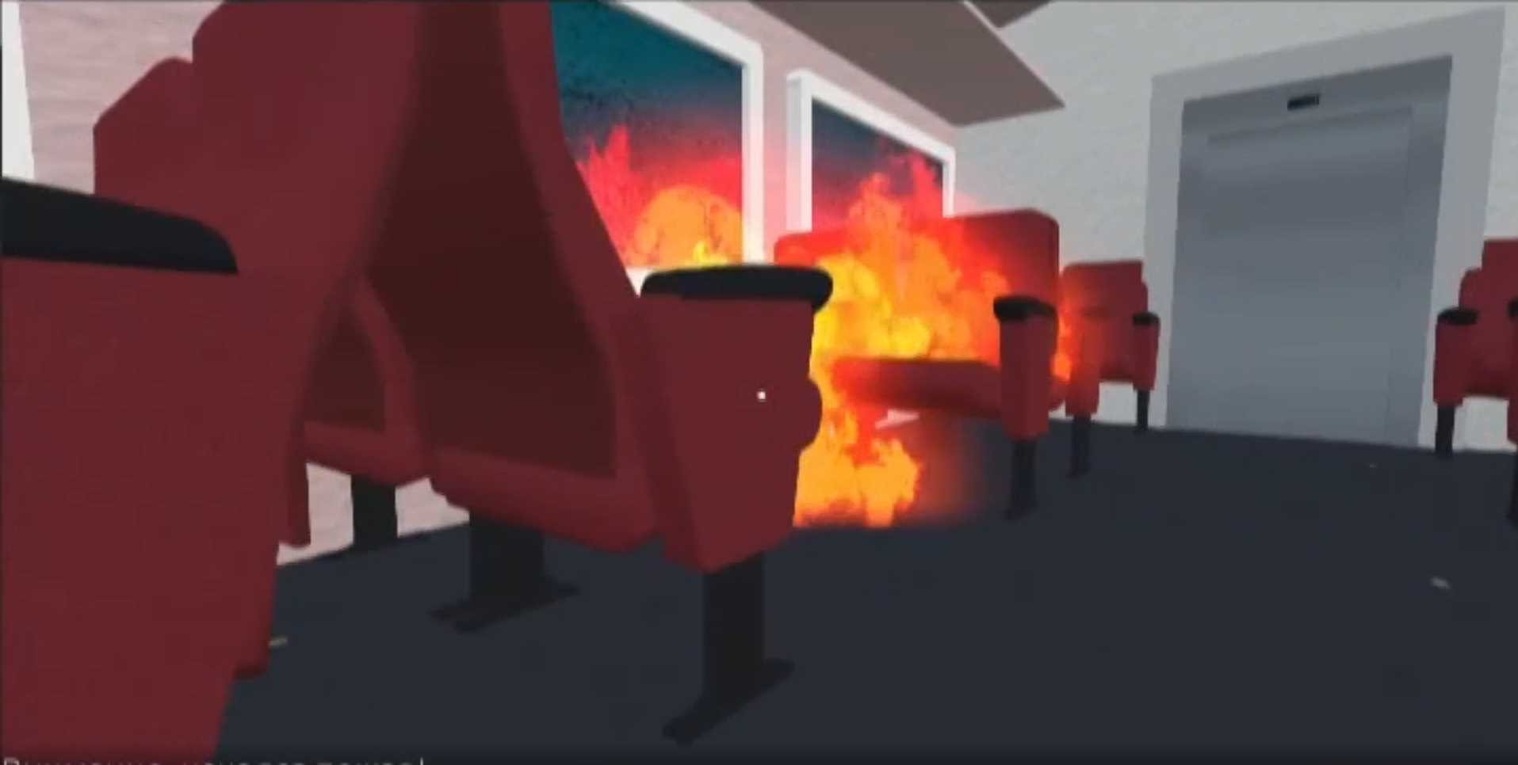
Тренажер для РЖД
Гимназии №2 г.Инта, Республика Коми
Кейс разработан в рамках хакатона «Окно в VR».
Команда разрабатывала симулятор кабины машиниста электропоезда, в которой игроку необходимо научиться взаимодействовать с приборном панелью в различных условиях.
Эксперты от ОАО «РЖД» высоко оценили работы участников и готовы продолжать с ними сотрудничество в рамках локальных проектов.

Slide 23
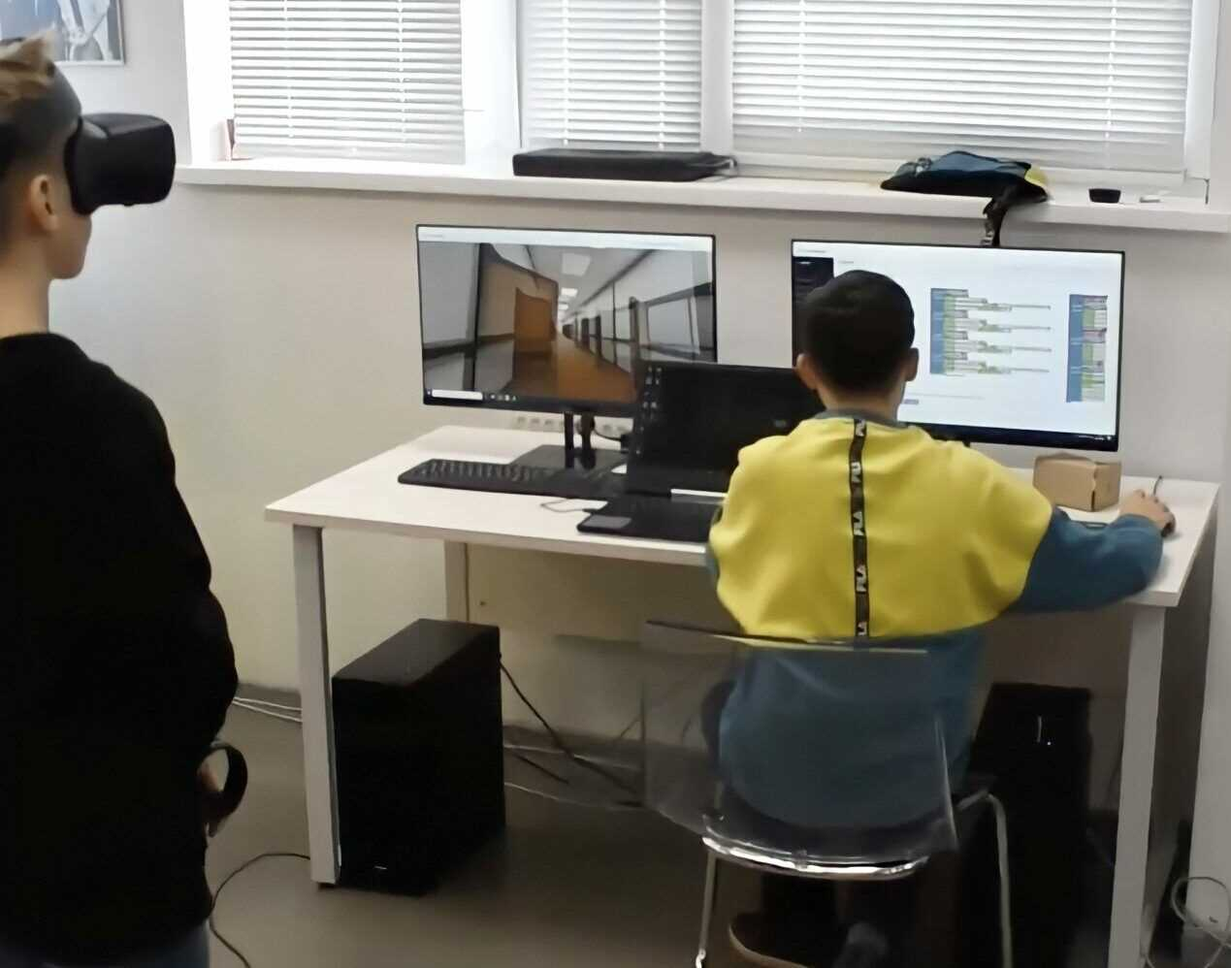
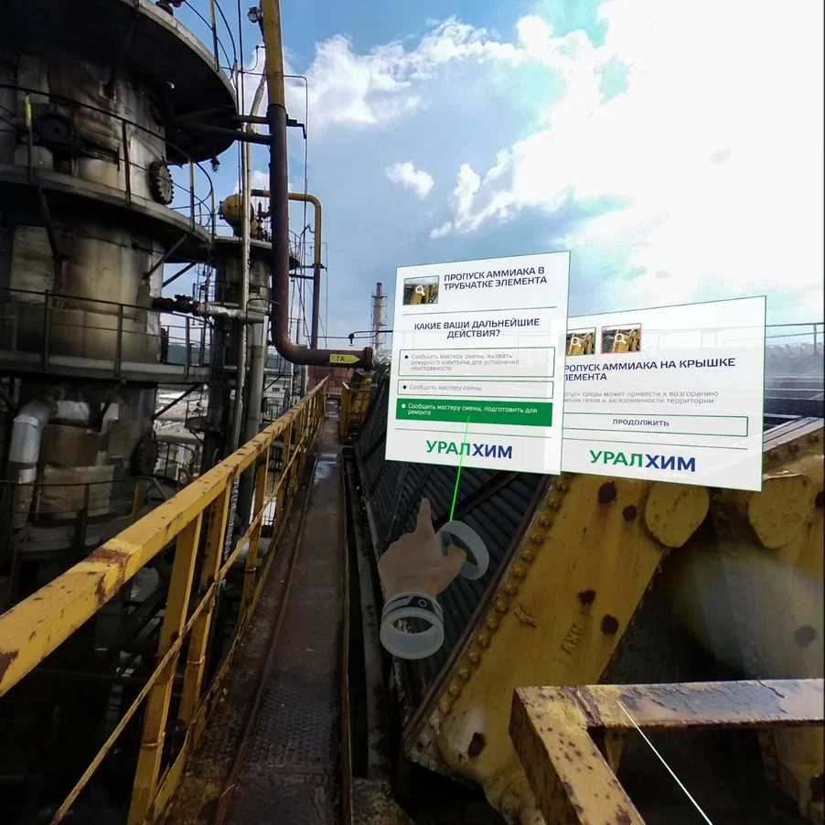

Участие в коммерческом проекте
Кванториум г.Великий Новгород
По результатам обучения и участия в хакатоне ученики Кванториума г. Великий Новгород получили возможность участия в реальном проекте.
VR-тренажер предпускового прогрева турбины агрегата азотной кислоты АК-72 для компании Уралхим.
Общая стоимость проекта >8 млн. руб.

Slide 24
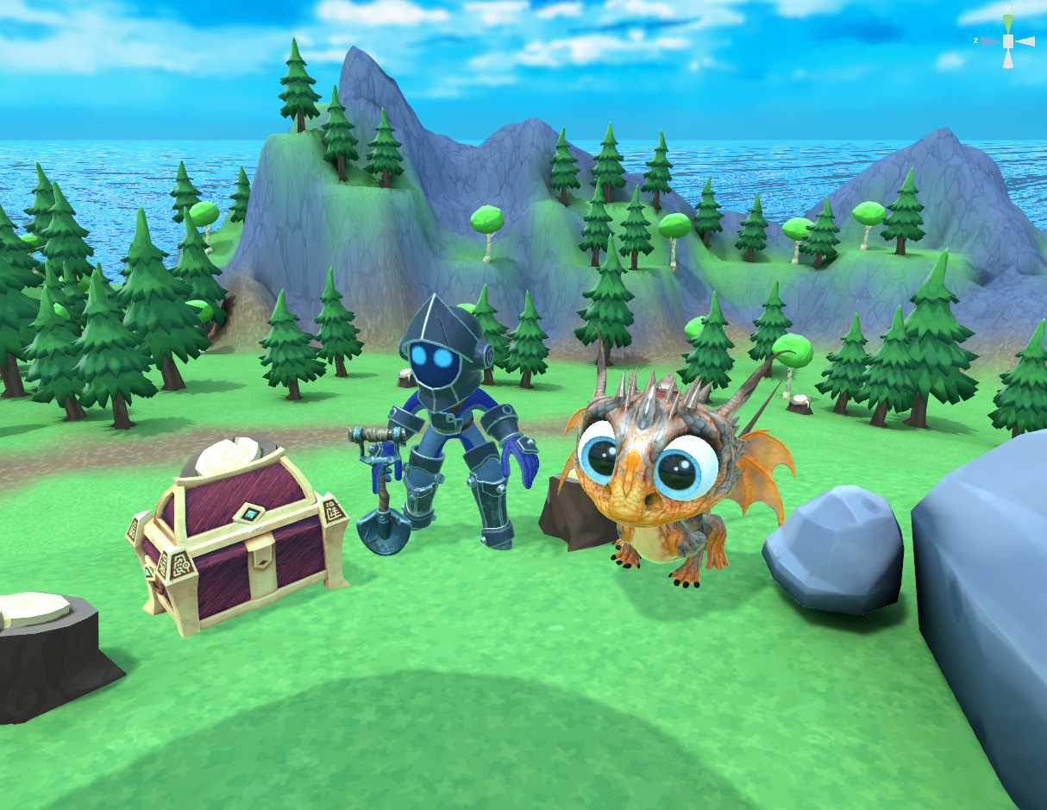
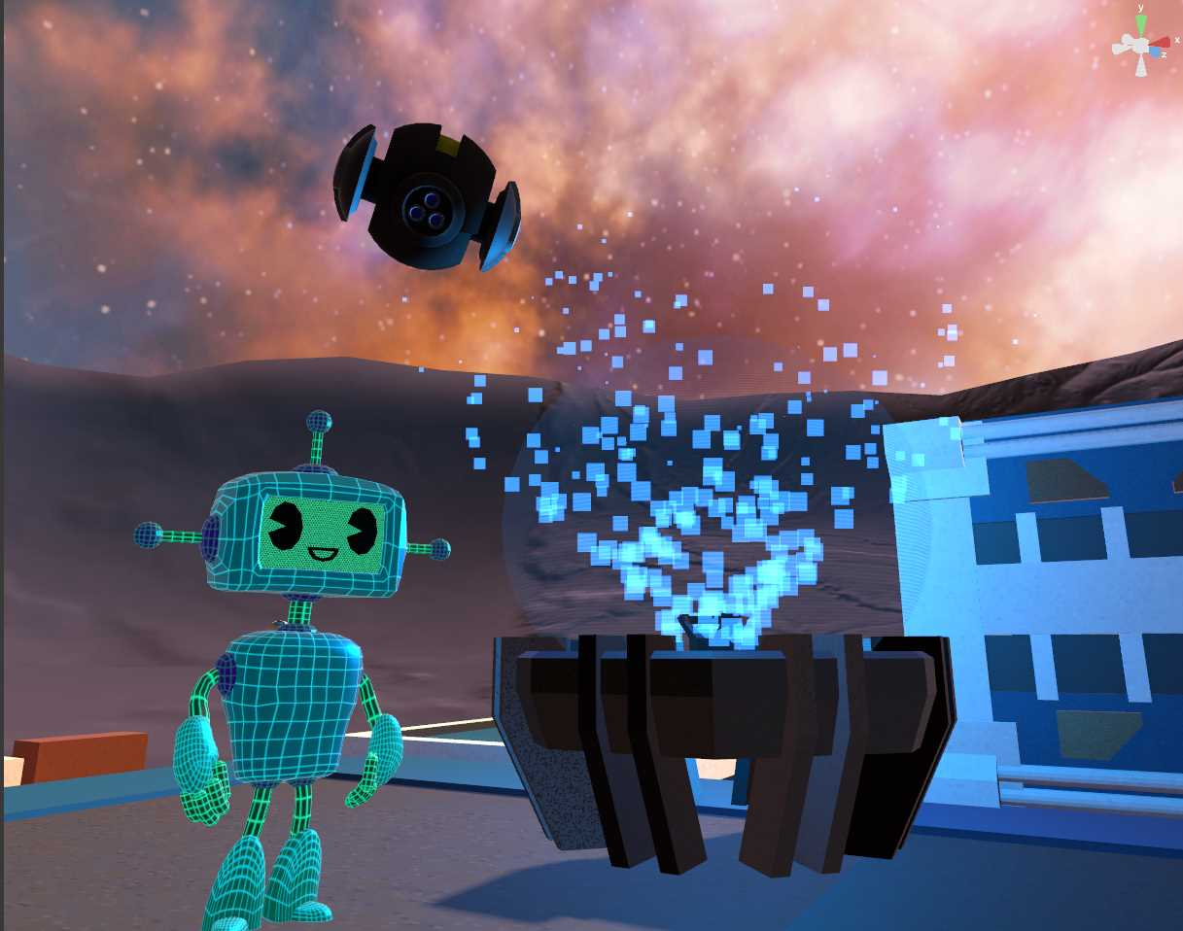
Стажировка и практика
«Иркутский национальный исследовательский технический университет»
Студенты Иркутского национального исследовательского технического университета проходили стажировку на базе офиса Varwin в Санкт-Петербурге.
В рамках стажировки они разрабатывали новые пакеты контента для Varwin Education и получили опыт не только опыт разработки, но и понимание как организованы рабочие процессы внутри IT-компании.
Мы готовы сотрудничать в аналогичном ключе с педагогами и учениками IT-кубов.

Slide 25
Varwin Education руководству

Slide 26
Влияние на показатели одной образовательной организации
30–100 детей от 10 до 18 лет, получающих дополнительное образование;
10–30 детей, задействованных в профессиональных конкурсах, олимпиадах и хакатонах;
3–15 педагогов получит повышение квалификации по компетенциям цифрового профиля;
100–500 участников профориентационных уроков от 10 до 18 лет;
Внедрение новых методик в общеобразовательные программы по дисциплинам «Информатика» и «Технология» на базе УМК Varwin;
1–10 реализованных социально-значимых проектов, индивидуальных или групповых.

Slide 27
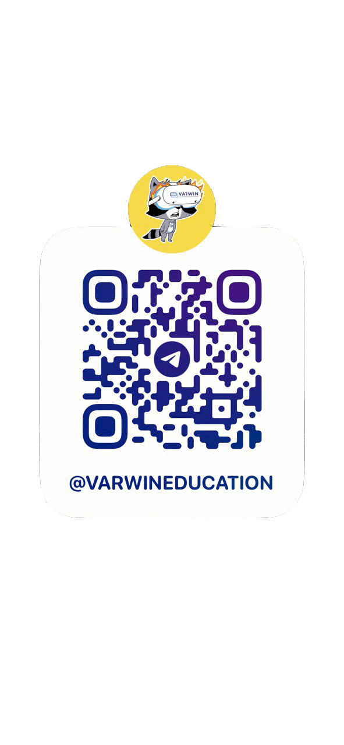
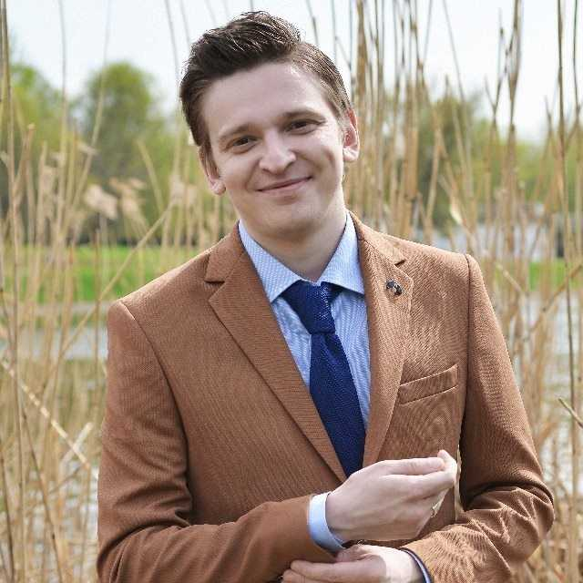
Буду рад ответить на любые вопросы!
Александр Пикулев
Руководитель направления Varwin Education
+7 (909) 999-22-96
alex.p@varwin.com
varwin.com/ru/education
Notes:
телега вк ютуб — соцсети

